Slide 1

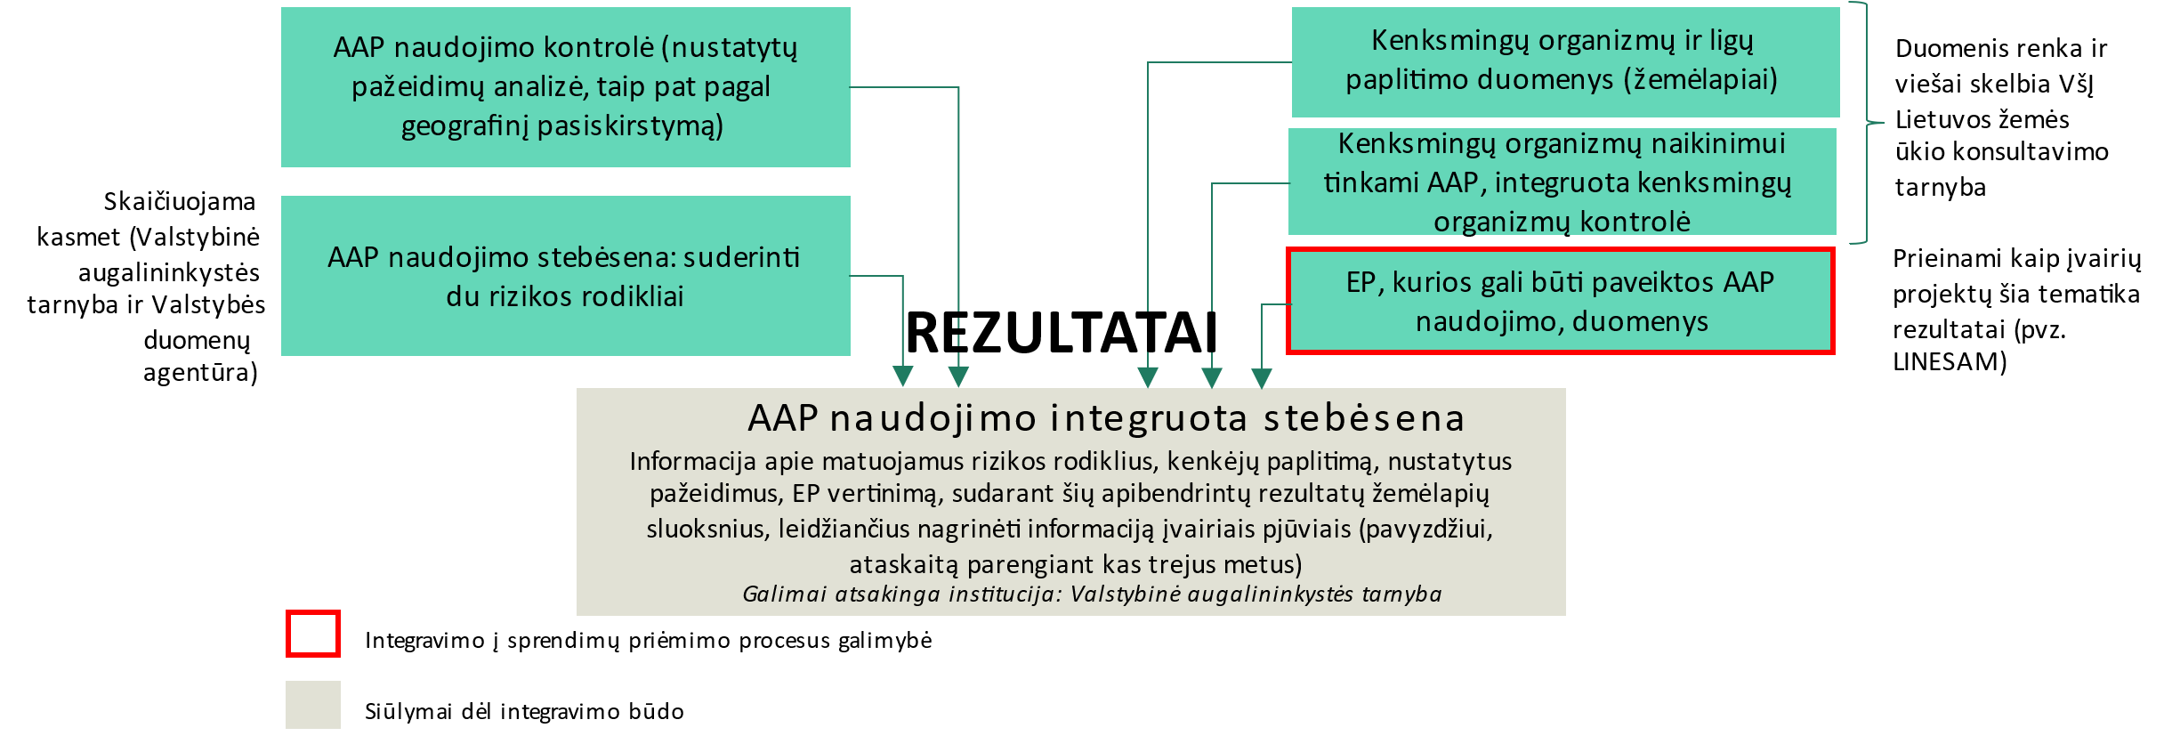





EP vertinimo integravimas į AAP kontrolės ir stebėsenos mechanizmą
Integravimas gali būti vykdomas rengiant apibendrintas ataskaitas, pateikiant jose informaciją apie matuojamus rizikos rodiklius, kenkėjų paplitimo duomenis, nustatytus pažeidimus ir jų skaičių, EP vertinimą, sudarant šių apibendrintų rezultatų žemėlapių sluoksnius, leidžiančius nagrinėti informaciją įvairiais pjūviais. Už apibendrintų ataskaitų rengimą galėtų būti atsakinga Valstybinė augalininkystės tarnyba. Remiantis šiomis ataskaitomis galėtų būti priimami susiję sprendimai ūkių lygiu, teikiamos rekomendacijos ūkiams arba panaudojant šią informaciją pagrįsti teisės aktų nuostatų pakeitimus.
Integravimo nauda – leistų susieti AAP naudojimo, jų naudojimo kontrolės, naudojamų AAP duomenis su stebėsenos rodikliais ir ekosistemų, ir EP stebėsenos duomenimis bei daryti išvadas apie AAP poveikį ekosistemoms ir jų teikiamoms EP. Taip pat suteiktų informacijos priimant sprendimus dėl neeilinio AAP panaudojimo prašymų ar nustatyti teritorijas, kuriose AAP naudojimas kelia didelę riziką ekosistemoms ir priimti sprendimus dėl tų teritorijų ir jose teikiamų EP apsaugos.
Poveikis ekosistemų būklei ir EP kokybei
Ekosistemos: dirbama žemė, sodai, ganyklos ir pievos
AAP integruota stebėsena leistų susieti tarpusavyje skirtingo tipo duomenis: kenksmingų organizmų paplitimo ir poreikio juos naikinti ir galimai paveiktų dėl šios veiklos EP;
Tai leistų pasirinkti geriausius sprendimus, kada ir kokiomis priemonėmis turėtų būti naikinami kenksmingi organizmai, kuriose teritorijose AAP naudojimas kelia didžiausią grėsmę EP, kuriose vietose dėl AAP per mažo naudojimo ar nenaudojimo gali iškilti grėsmė biologinei įvairovei dėl kenksmingų organizmų dominavimo ir pan.;
Modelio įgyvendinimas prisidėtų prie ekosistemų geros būklės, išreiškiamos kaip ekosistemos rūšių pusiausvyra, išlaikymo.
Integravimo modelis
Pavyzdinės EP: vaismedžių, kitų augalų kultūrų apdulkinimas, kenkėjų kontrolė (įskaitant invazines rūšis)
Leistų optimaliai parinkti geriausius kenksmingų organizmų kontrolės būdus, pirmenybę teikiant ne cheminiams preparatams;
Tai leistų mažinti neigiamą poveikį apdulkintojams ir tokiu būdu leistų užtikrinti apdulkinimo EP teikimą tiek dėl apdulkintojų skaičiaus, tiek dėl jų gebėjimų atlikti savo funkcijas;
Iš kitos pusės, tai leistų plėtoti ir išnaudoti kenkėjų kontrolės EP, nedarant neigiamo poveikio AAP naudojimu ir rūšims, kurios užtikrina šios paslaugos teikimą (pavyzdžiui, paukščiams).
Nauda sektoriui ir visuomenei
Integravimo nauda sektoriui
Stebėsena
Kontrolės ir stebėsenos duomenų integravimas sudarytų sąlygas priimti efektyvesnius sprendimus ūkių lygiu, būtų taip pat teikiamos rekomendacijos ūkiams dėl įvairių kenksmingų organizmų kontrolės būdų, subalansuojant AAP ir ne cheminių kontrolės būdų taikymą, kad būtų gautas maksimalus rezultatas – būtų apsaugoti augalai, tačiau taip pat padaryta minimali žala ekosistemoms. Taip pat galėtų būti atkreiptas dėmesys į kenkėjų kontrolės EP;
Tai atitiktų EK rekomendacijas dėl žalos aplinkai, sukeliamos dėl APP naudojimo, mažinimo, be kitų priemonių, vykdant ūkių konsultacijas šiais klausimais;
Sprendimų priėmėjams suteiktų informacijos ir įrodymų sprendimams dėl AAP naudojimo, stebėsenos, registravimo ir pan. reguliavimo priimti, taip pat priemonėms, skirtoms AAP naudojimo srityje keliamiems tikslams pasiekti, rengti ir pagrįsti.
Ekosistemų būklės
Bičių šeimų skaičius metų pradžioje;
Kaimiškųjų paukščių populiacijų indeksas;
Ekosistemų apimtis;
Kenksmingų organizmų paplitimo lyginamoji analizė pagal stebimus žemės ūkio augalus (vidutiniškai ir stipriai pažeistų augalų dalis, palyginti su visais stebėjimais, proc.; lyginant skirtingų metų tam tikro laikotarpio duomenis)
EP
Tinkami tie patys rodikliai kaip ir ekosistemų būklės stebėjimui.
Integravimo nauda visuomenei
Integravimo proceso (sėkmės) stebėsenos rodikliai
Tai atneštų daug naudos visuomenei, nes taip būtų užtikrintas aukštesnės kokybės žemės ūkio kultūrų auginimas, taip pat sumažėtų oro, vandenų ir dirvožemio tarša AAP, neigiamas poveikis biologinei įvairovei, kas gerintų įvairių EP (pavyzdžiui, gautos žaliavos iš laukinių augalų tiesioginiam panaudojimui ir gamybai (grybai, vaistažolės ir kt.) pasiūlą ir apimtis, be to, sumažintų neigiamą taršos poveikį žmonių sveikatai.
Prieinami duomenys apie AAP naudojimą ir keliamą riziką (AAP naudojimo sumažėjimas traktuojamas kaip teigiama tendencija; rizikų pasikeitimas / sumažėjimas traktuojamas kaip teigiama tendencija)
Reguliariai publikuojamos apibendrintos ataskaitos (pavyzdžiui, kas trejus metus (publikuota / nepublikuota pagal nustatytą dažnį).

Slide 2
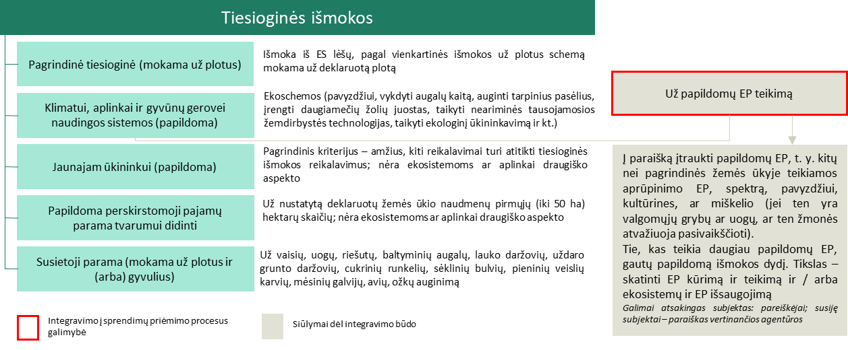
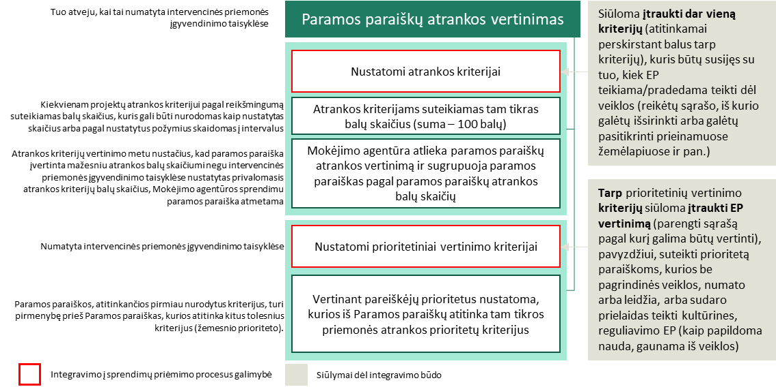
EP vertinimo integravimas į paramos mechanizmus modeliai
Integravimo forma – EP vertinimo įtraukimas į Paramos už žemės ūkio naudmenas ir kitus plotus bei gyvulius paraiškos formą. Į šios paraiškos formą EP turėtų būti įtrauktos tokiu būdu, kad pareiškėjams informacijos pateikimas būtų paprastas ir suprantamas, užpildant arba pažymint teikiamas EP. Kuo daugiau EP teikiama, tuo skiriama didesnė papildoma EP išmoka (galimai perskirstant dabar skiriamas lėšas, jei nėra galimybės skirti papildomą finansavimą, pavyzdžiui, peržiūrint nustatytus išmokų dydžius ir juos koreguoti, siekiant sudaryti biudžetą papildomam išmokų dydžiui už EP teikimą).
Integravimo į tiesioginių išmokų mechanizmą modelis
Poveikis ekosistemų būklei ir EP kokybei
Ekosistemos: dirbama žemė, sodai, ganyklos ir pievos
Integravimas į paramos mechanizmus skatintų EP plėtrą arba esamų EP išlaikymą, EP įvairovės didinimą, didintų ekosistemų biologinę įvairovę, kas iš esmės gerina ekosistemų būklę, per juose vykstančių procesų tarpusavio sąsajų gerinimą. Tai taip pat leistų mažinti tam tikrų ekosistemų dalių išeikvojimą (pavyzdžiui, dirvožemio per derlingumo sumažinimą ar erozijos padidėjimą).
Pavyzdinės EP: dirvožemio kokybės reguliavimas, klimato reguliavimas, vandens srauto kontrolė, kt.
Biologinės įvairovės didinimas ir veiklų įvairinimas (žemės ūkyje dominuoja vienos monokultūrų auginimas) daro teigiamą poveikį įvairių EP kokybei, pavyzdžiui, dirvožemio kokybei ir erozijos kontrolei, kai vietoje vienmečių pasėlių auginamos ilgalaikės pievos;
Taip pat gerėja rekreacinių EP pasiūla ir kokybė, pažinimu pagrįstų EP prieinamumas ir kt. per biologinės įvairovės padidėjimą tam tikrose teritorijose ir pan. (pavyzdžiui, galimi augalų tyrinėjimai, faunos stebėjimai, poilsinė veikla).
Nauda sektoriui ir visuomenei
Integravimo modelis pagal Lietuvos žemės ūkio ir kaimo plėtros 2023–2027 m. strateginis plano priemones skyrimo mechanizmą
Integravimo nauda sektoriui
EP integravimas į paramos teikimo mechanizmus siūlant papildomą išmokos dydį arba suteikiant daugiau balų arba aukštesnį prioritetą skatintų žemės ūkio sektoriaus modernizavimą bei tobulėjimą pereinant prie tausojančių gamtą technologijų ir tuo pačiu užtikrinant Lietuvos žemės ūkio konkurencingumą bei atsparumą ateities iššūkiams, keliamiems klimato kaitos;
Ypač finansinio stimulo integracija galimai įtikintų bei paskatintų didesnę dalį ūkininkų keisti požiūrį ir dėti daugiau pastangų kurti ir (arba) saugoti ekosistemas bei jų teikiamas EP, kas suteiktų daugiau galimybių sektoriaus veikėjams įgyvendinti atitinkamus pokyčius;
EP vertinimo įtraukimas į paramos mechanizmus gali būti traktuojamas kaip atlyginimas už kitas nei aprūpinimo, kurios yra pagrindinės žemės ūkio sektoriuje, EP, kas paskatintų tokių EP teikimą, ypač tose vietovėse, kur susiduriama su sunkumais teikiant aprūpinimo EP dėl nederlingo dirvožemio ar kitų kliūčių ir priežasčių.
Integravimo nauda visuomenei
Visuomenė turėtų galimybę gauti daugiau EP iš vietovių, kuriose dominuoja intensyvi žemės ūkio veikla. Tai taip pat pasireikštų netiesiogine nauda dėl sumažėjusios oro, vandenų ir dirvožemio taršos, kuri galėtų veikti kaip klimato kaitos mažinimo priemonė ir leistų mažinti neigiamas klimato kaitos pasekmes žmonėms (dėl turto praradimo dėl stichinių reiškinių ar poveikio sveikatai).
Stebėsena
Ekosistemų būklės
Integravimo proceso (sėkmės) stebėsenos rodikliai
Ekosistemų apimtis;
Kaimiškųjų paukščių populiacijų indeksas.
Tiesioginės išmokos už papildomų EP teikimą atveju: pareiškėjų, gaunančių išmokas už papildomų EP teikimą, skaičius arba dalis nuo visų pareiškėjų (didėjantis skaičius vertinamas kaip sėkmė);
Tiesioginės išmokos už papildomų EP teikimą atveju: naudojamų žemės ūkio naudmenų, kuriuose teikiamos EP, dėl kurių gaunama parama, dalis nuo visų deklaruotų žemės ūkio naudmenų (didėjantis skaičius vertinamas kaip sėkmė);
EP
Teikiamų papildomų EP rūšių skaičius (vertinama, kiek EP pagal užpildytas paraiškas, teikiama);
Žemės ūkio strateginio plano priemonių atveju: teikiamų paraiškų, kuriose atsakoma į klausimus apie EP teikimą, skaičius arba dalis nuo visų paraiškų (didėjantis skaičius vertinamas kaip sėkmė);
Žemės ūkio strateginio plano priemonių atveju: naudojamų žemės ūkio naudmenų, kuriuose teikiamos EP, o jų duomenys naudojami atrankai arba teikiant prioritetą paramai gauti, dalis nuo visų deklaruotų žemės ūkio naudmenų (didėjantis skaičius vertinamas kaip sėkmė).
Tinkami tie patys rodikliai kaip ir ekosistemų būklės stebėjimui.

Slide 3
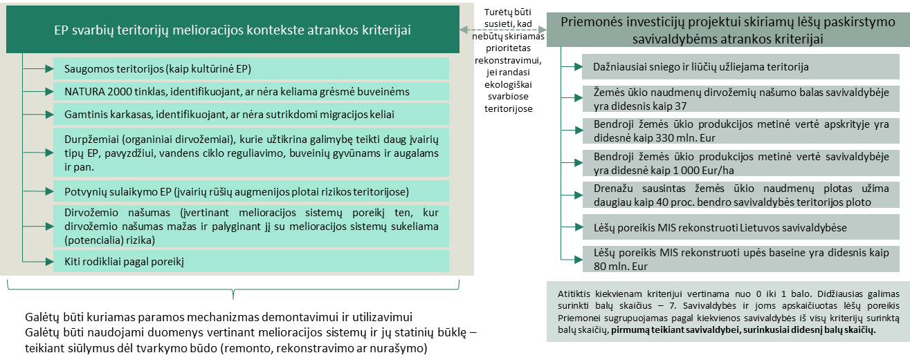
z
EP vertinimo integravimas, nustatant EP svarbias teritorijas melioracijos kontekste
Siekiant mažinti melioracijos sistemų ir jų statinių neigiamą poveikį aplinkai, tikslinga nustatyti, kurios melioracijos sistemos ir jos statiniai yra svarbūs EP arba yra ekologiškai svarbiose teritorijose ir gali pakenkti ekosistemoms ir jų teikiamoms EP. Nustatytos EP svarbios teritorijos leistų sugretinti jas su teritorijų, kuriose yra įrengtos melioracijos sistemos ir jų statiniai, duomenimis ir tokiu būdu nustatyti, kuriose teritorijose melioracijos sistemos ir jų statiniai galėtų daryti didžiausią neigiamą poveikį EP. EP svarbios teritorijos melioracijos kontekste galėtų būti vaizduojamos žemėlapyje. Šie duomenys galėtų būti taip pat naudojami kuriant paramos mechanizmą melioracijos statinių ir sistemų demontavimui ir utilizavimui ir leistų suteikti prioritetus tokiems projektams (analogiškai kaip šiuo metu nustatomi prioritetai melioracijos statinių ir sistemų remonto ir rekonstravimo finansavimui).
Poveikis ekosistemų būklei ir EP kokybei
Integravimo modelis
Integravimo nauda sektoriui
Nustatytos EP svarbios teritorijos leistų sugretinti jas su melioracijos statinių ir sistemų duomenimis ir tokiu būdu nustatyti, kuriose teritorijose melioracijos sistemos ir jų statiniai galėtų daryti didžiausią neigiamą poveikį ir kuriose teritorijose tokios sistemos nebenaudotinos;
Gali būti kuriamas paramos mechanizmas melioracijos sistemų ir statinių pertvarkymui (atkuriant ekosistemas ir (arba) pakeliant natūralų vandens lygį), taip pat demontavimui ir utilizavimui. Mechanizmas turėtų būti atskiras (t. y. neturėtų konkuruoti) nuo taikomo paramos melioracijos sistemų tvarkymo mechanizmo;
Tai taip pat leistų subalansuoti melioracijos teikiamą naudą (įvairiems sektoriams, tarp jų ir žemės ūkiui) ir kartu atliepiant gamtos apsaugos poreikius, pavyzdžiui, užtikrinant melioracijos sistemų ir statinių poreikio įvertinimą ten, kur dirvožemio našumas mažas ir palyginant jį su melioracijos sistemų sukeliama (potencialia) rizika.
Integravimo nauda visuomenei
Nauda visuomenei pasireikštų padidėjusia EP pasiūla, įskaitant tokias EP kaip gamtos grožis ir estetika (kai melioracijos sistemos ir įrenginiai pašalinami iš kraštovaizdžio), augalų, gyvūnų stebėjimas jų natūralioje aplinkoje; streso mažinimas būnant gamtoje; Rekreacija (poilsis) gamtoje – aktyvus ir tiesioginis gyvosios gamtos panaudojimas, taip pat netiesiogiai per klimato reguliavimo, atliekų, toksinių medžiagų ir kitų nepatogumų (triukšmo, kvapo, vizualinės taršos) filtravimas / sekvestravimas / saugojimas / kaupimas pagal ekosistemas EP, kurie gali lemti sveikatos pokyčius ir pan. Tai taip pat padėtų valdyti potvynių riziką upių žemupiuose.
Poveikis ekosistemų būklei ir EP kokybei
Ekosistemos: pelkės ir durpynai, ežero, upės, dirbama žemė
Integravimas, nustatant EP svarbias teritorijas melioracijos kontekste, leistų sureguliuoti natūralų vandens ciklą tose ekosistemose, kuriose atsisakoma melioracijos sistemų ir įrenginių. Pelkių ir durpynų atveju, jų nusausinimas lemia biologinės įvairovės sumažėjimą, taip pat pelkės ir durpynai tampa ŠESD emisijų šaltiniais (vietoje ŠESD absorbavimo kaip nėra nusausinti). Tuo atveju, kai atkuriamas natūralus vandens ciklas, pagerėja pelkių ir durpynų ekosistemų būklė, kuri matuojama biologinės įvairovės gausa, galimybe valdyti potvynius, sekvestruoti ŠESD ir pan.
Stebėsena
EP
Pavyzdinės EP: dirvožemio erozijos kontrolė ir prevencija, klimato reguliavimas, gamtos grožis, estetika
Galima stebėti EP vertinimo ir kartografavimo duomenų pokyčius tuo atveju, jei šie duomenys reguliariai atnaujinami (jų apskaičiavimui ir kartografavimui naudojami tie patys metodai).
Mažinant arba „grąžinant gamtai“ tam tikras anksčiau melioruotas teritorijas gali būti atkuriama natūrali vandens pusiausvyra ir ciklas minėtose ekosistemose, kas gali prisidėti prie EP kokybės, pavyzdžiui, geresnis vandens ciklo reguliavimas ir hidrologinio režimo stabilumo palaikymas užtikrinama, kai ekosistemų būklė yra gera. Tuo atveju, kai melioracijos statinių ir įrenginių demontavimas prisideda prie natūralių pelkių ir durpynų atkūrimo, t. y. jų ekosistemos gerinimo atkuriant natūralius procesus, pagerėja tokių ekosistemų būklė ir jų teikiamų EP kokybė. Taigi, pasiūlytas modelis gali pagerinti ekosistemų būklę ir juose teikiamų EP kokybę;
Augalininkystės atveju, skirtingai nei kitų EP atveju, EP kokybė gali blogėti dėl per mažo drėkinimo ir dėl to sumažėjusio derliaus. Tai lemia, jog nustatant ekologiškai svarbias teritorijas melioracijos kontekste, būtina sugretinti tokio nustatymo rezultatus su žemės ūkio poreikiais nusausinti (drėkinti) laukus. EP vertinimo integravimo modelyje siūloma atsižvelgti į įvairius gamtos išsaugojimo aspektus, tačiau šiuos rezultatus galima palyginti su melioracijos projektams skiriamų lėšų paskirstymo savivaldybėms atrankos kriterijų vertinimo rezultatais. Tokiu būdu būtų subalansuojami žemės ūkio sektoriaus poreikiai nusausinti laukus ir tokiu būdu užtikrinti galimybes teikti aprūpinimo EP ir kitų EP teikimo poreikiai ir galimybės.
Ekosistemų būklės
Ekosistemų apimtis;
Išmestas ŠESD kiekis iš kultivuojamų organinių dirvožemių.
Integravimo proceso (sėkmės) stebėsenos rodikliai
Sukurtas EP svarbių teritorijų melioracijos kontekste mechanizmas ir jo susiejimas su ekosistemų atkūrimui skiriamo finansavimo mechanizmais (nukreipiant finansavimą į šlapynių / durpžemių atkūrimą);
Reguliariai atliekamas EP svarbių teritorijų melioracijos kontekste vertinimas (atliktas / neatliktas per tam tikrą laikotarpį) „Gamtai grąžinti“, t. y. demontuotos ir utilizuotos melioracijos sistemos ir jų statiniai (remiantis nustatytomis EP svarbiomis teritorijomis melioracijos kontekste).

Slide 4
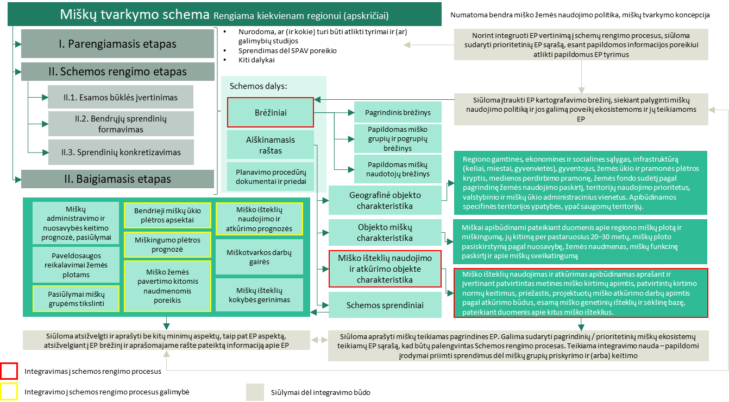
EP vertinimo integravimas į miškų tvarkymo schemas
Siekiant didinti miškų teikiamą naudą žmogui ir gerinti miškų ekosistemų apsaugą, turi būti optimizuojamas miškų priskyrimo miškų grupėms procesas. Atsižvelgiant į tai, kad priskiriant miškus tam tikroms grupėms, be kitų dokumentų ir taikomų normatyvų, atsižvelgiama į miškų tvarkymo schemas, siūloma į jų rengimą įtraukti EP vertinimą. Tai leistų atsižvelgti į EP pasiūlą ir paklausą, nustatant miškų grupes.
Poveikis ekosistemų būklei ir EP kokybei
Integravimo modelis
Ekosistemos: miško
Siūlomu modeliu siekiama integruoti ekosisteminį požiūrį į miškų tvarkymo planavimą. Tokio požiūrio integravimas leidžia įvertinti orientavimosi į medieninių EP rizikas kitoms miškų teikiamoms nemedieninėms EP. Modelis leidžia įvertinti, kaip keičiasi ekosistema, pavyzdžiui, jos faunos ir floros įvairiarūšiškumo požiūriu ir pan.
Pavyzdinės EP: genetiniai miškų ištekliai, kenkėjų kontrolė, augalų ir gyvūnų buveinių užtikrinimas, kt.
Veiklos miškuose planavimo metu atsižvelgiant į teikiamas medienines ir nemedienines EP gali sudaryti prielaidas planuoti tokius veiksmus, kurie leis užtikrinti prioritetinių EP teikimą. Miškų EP teikimas yra tiesiogiai susijęs su ekosistemų būkle, kuri priklauso nuo miškuose vykdomos veiklos, todėl ekosisteminio požiūrio integravimas į tokios veiklos planavimą ilguoju laikotarpiu leis užtikrinti tinkamą EP kokybę (pavyzdžiui, apimtį, įvairovę ir pan.);
Didelio rekreacinių EP poreikio teritorijose gali būti svarstomas tokio ūkinio režimo nustatymas, kuris leis užtikrinti aukštą teikiamų rekreacinių EP kokybę (miškų vientisumas, įvairiarūšiškumas, atkūrimas, užtikrinantis biologinę įvairovę ir pan.).
Nauda sektoriui ir visuomenei
Integravimo nauda sektoriui
Stebėsena
EP vertinimo integravimas į miškų tvarkymo schemas suteiktų papildomos informacijos apie prioritetines EP miškų sektoriuje, taip pat apie EP teikimo potencialą tam tikruose plotuose bei svarbiausių EP išsaugojimo galimybes;
EP aspekto įtraukimas leistų atsižvelgti į EP priimant sprendimus dėl miškų tvarkymo ir priskyrimo miškų grupėms. Tai sudarytų pagrindą plėtoti atlyginimo už nemedienines EP mechanizmus, kurie suteiktų galimybę gauti pajamų ne tik iš medienos pardavimo.
Ekosistemų būklės
Ekosistemų apimtis (pavyzdinis atskaitos taškas: miškai 2020 m. – 2148,47 tūkst. ha);
Miško ekosistemos būklės indeksas (pavyzdinis atskaitos taškas: 2021 m. – 0,53);
Išmestas ŠESD kiekis miškų žemėje (angl. Forests‘ land).
Integravimo nauda visuomenei
EP
EP vertinimo integravimas į miškų tvarkymo schemas sudarytų galimybes gerinti miškų ekosistemų būklę ir tuo pačiu didinti miškų teikiamą naudą žmogui, t. y. EP spektrą ir kokybę. Visuomenei tai didintų EP prieinamumą, pavyzdžiui, grybavimo ar uogavimo galimybes, poilsio gamtoje galimybes, gamtos stebėjimo ir tyrinėjimo galimybes ir pan.;
Kitas svarbus aspektas yra visuomenės susirūpinimas dėl miškų išteklių šalyje ir tam tikrų miškų tvarkymo. Šis aspektas galėtų būti išnagrinėtas arba dėl jo diskutuojama remiantis EP duomenimis, t. y. galimai prarandamos ar gaunamos naudos kontekste.
Galima stebėti EP vertinimo ir kartografavimo duomenų pokyčius tuo atveju, jei šie duomenys reguliariai atnaujinami (jų apskaičiavimui ir kartografavimui naudojami tie patys metodai).
Integravimo proceso (sėkmės) stebėsenos rodikliai
Miško žemės plotų paskirstymas pagal grupes (teigiama tendencija laikytinas kitų nei I, II, III grupių miško žemės plotų išlaikymas arba padidėjimas) (planuojamų teisinių mechanizmų kontekste – teigiama tendencija laikytinas kitų nei I, II, III grupių miško žemės plotų išlaikymas arba padidėjimas).

Slide 5
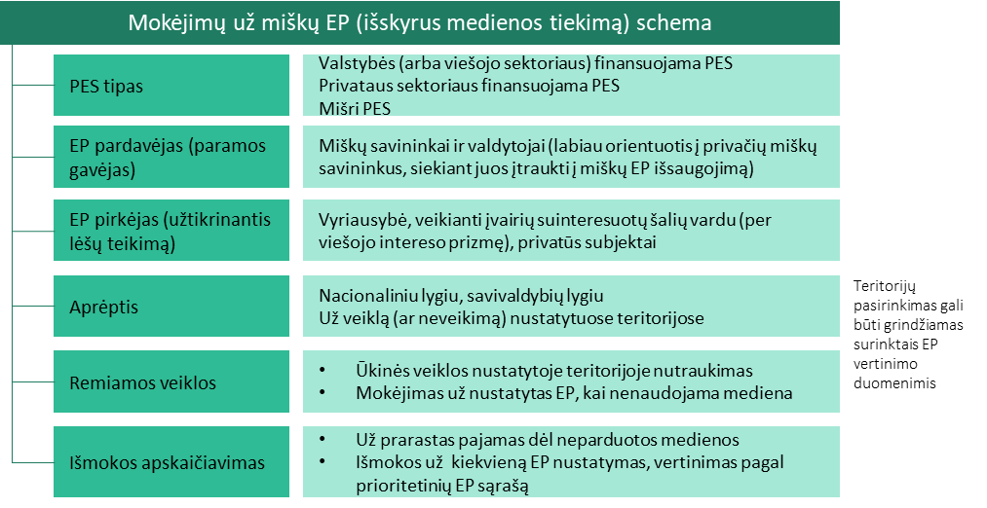
EP vertinimo integravimas, sukuriant mokėjimo už nemedienines miškų EP schemą
Siūloma PES schemą taikyti, kai nustatomas poreikis saugoti tam tikras EP arba skatinti jų teikimą, taip pat gali būti teikiama tik tam tikroms teritorijoms (pavyzdžiui, siekiant skatinti miškų teikiamą apsaugos nuo vėjo ir tuo pačių dirvožemio erozijos EP tose vietovėse, kuriose nustatyta dirvožemio nualinimo problema). Teritorijų pasirinkimas gali būti grindžiamas surinktais EP vertinimo duomenimis.
Integravimo modelis
Poveikis ekosistemų būklei ir EP
Ekosistemos: miškas
Siūlomas apmokėjimas už nemedienines EP skatina išlaikyti kuo natūralesnes ekosistemas, t. y. vykdoma miškuose veikla kuo mažiau keistų miškus, leidžia gauti pajamas už EP, kurios nelemia miškų plotų mažinimo, nekelia grėsmės biologinei įvairovei. Todėl šio modelio įgyvendinimas vertintinas kaip darantis teigiamą poveikį miško ekosistemos būklei.
Pavyzdinės EP: klimato reguliavimas, dirvožemio erozijos kontrolė ir prevencija, genetiniai miškų ištekliai.
Ūkinės veiklos, susijusios su medienos gavimu, nutraukimas lemtų kitų EP kokybės pagerėjimą, pavyzdžiui, rekreaciniams tikslams tinkamų miškų plotų išlaikymą, maistinėms medžiagoms naudojamų laukinių augalų įvairovę, populiacijos gausą, naudojimosi šiomis EP patogumą ir pan.
Nauda sektoriui ir visuomenei
Stebėsena
Integravimo nauda sektoriui
Tinkamai parengta PES schema gali suteikti reikiamų paskatų, skatinančių užtikrinti geresnį miškų valdymą ir EP teikimą. Taip pat tai sudarytų sąlygas bei skirtų resursų miškų savininkams ir valdytojams vykdyti veiklą, kad būtų užtikrintas nemedieninių EP teikimas, be finansinių nuostolių;
EP ekonominės vertės nustatymas, kuris galėtų būti naudojamas ne tik šiame paramos mechanizme, tačiau taip pat atliekant sąnaudų naudos analizę, priimant sprendimus dėl EP prioretizavimo ir pan.
Ekosistemų būklės
Ekosistemų apimtis (pavyzdinis atskaitos taškas: miškai 2020 m. – 2148,47 tūkst. ha);
Miško ekosistemos būklės indeksas (pavyzdinis atskaitos taškas: 2021 m. – 0,53);
Išmestas ŠESD kiekis miškų žemėje (angl. Forests land) (pavyzdinis atskaitos taškas: 2021 m. – išmestas kiekis -6282,57 kt CO₂ ekv.; teigiamai vertinamas išmetamo kiekio sumažėjimas arba sugėrimas, t. y. reikšmės su minuso ženklu didėjimas).
EP
Integravimo nauda visuomenei
Miškų nemedieninės ekonomikos paramos mechanizmo sukūrimas užtikrintų didesnį miškų ekosistemų teikiamų EP pasirinkimą ir prieinamumą (tam tikras paslaugas gyventojai galėtų gauti arčiau jų gyvenamosios vietos, pavyzdžiui, poilsio gamtoje), taip pat galėtų pagerinti EP kokybę;
Šio modelio įgyvendinimas prisidėtų prie optimalaus įvairių EP kontekste miškų valdymo ir įvairių EP teikimo bei išsaugojimo, kas turėtų ilgalaikių naudų visuomenei, pavyzdžiui, didėtų anglies sekvestracija, kas lemtų didesnį atsparumą klimato kaitai, didėtų miškų gebėjimas filtruoti orą ir vandenį, kas prisidėtų prie neigiamo taršos poveikio žmonių sveikatai mažinimo.
Galima stebėti EP vertinimo ir kartografavimo duomenų pokyčius tuo atveju, jei šie duomenys reguliariai atnaujinami (jų apskaičiavimui ir kartografavimui naudojami tie patys metodai);
Sudaryto prioritetinių Lietuvos miškams EP sąrašo pokyčių stebėsena (jei jis atnaujinimas rengiant miškų tvarkymo schemas).
Integravimo proceso (sėkmės) stebėsenos rodikliai
Miškų, kuriuose atlyginama už nemedieninių EP teikimą (kai atsisakoma medienos pardavimo), plotas (didėjantis rodiklis traktuojamas kaip teigiama tendencija);
Parama, skirta atlyginti už nemedienines EP (pagal PES schemas) (kai PES pirkėjas valstybinės institucijos).

Slide 6
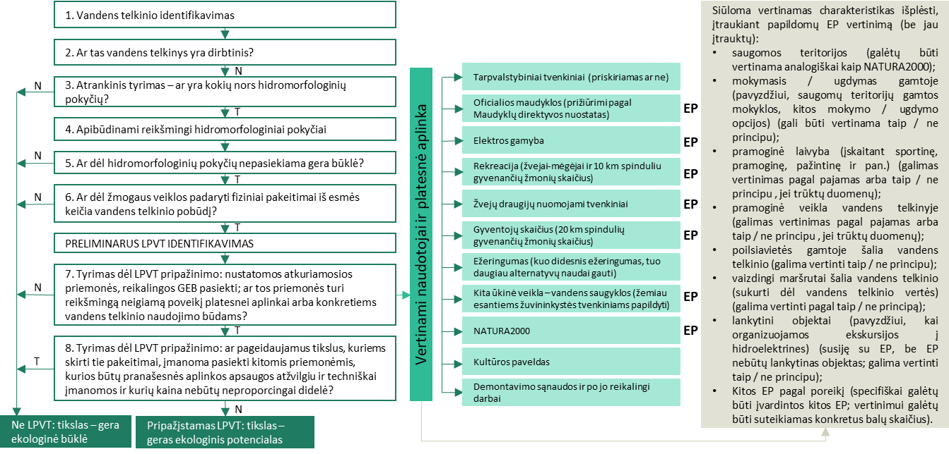
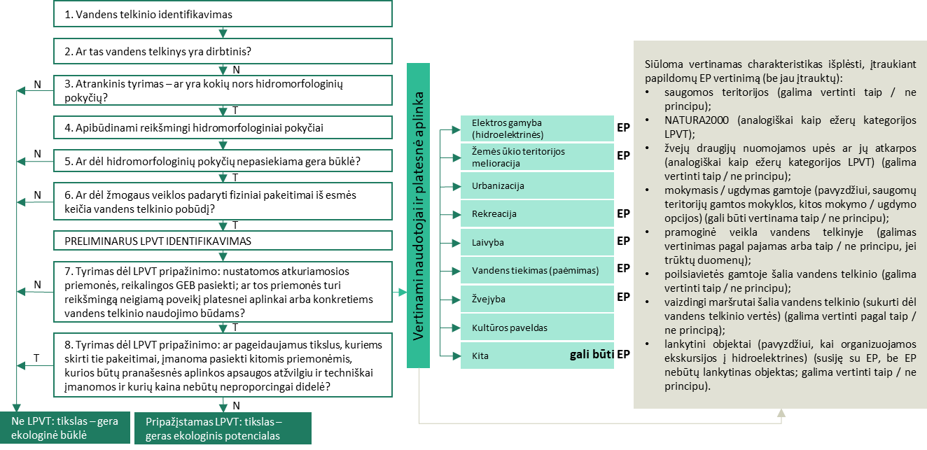
EP vertinimo integravimas į vandens telkinių pripažinimo LPVT procesą
Siūloma parengti vandens telkinių priskyrimo LPVT ir jo peržiūros metodiką, kuri apimtų ir LPVT teikiamų naudų vertinimą. Tokia metodika galėtų apimti vandens telkinių pripažinimo LPVT ir dirbtiniais vandens telkiniais pagrindinius etapus, peržiūros vykdymo eigos aprašymą, hidromorfologinių pakeitimų apibūdinimo gaires, naudų vertinimo gaires, priemonių gerai vandens telkinių būklei atkurti nustatymo gaires ir alternatyvių priemonių nustatymo gaires, kitus elementus, numatytus teisės aktuose.
Ežerų kategorijos LPVT
Upių kategorijos LPVT
Poveikis ekosistemų būklei ir EP kokybei
Nauda sektoriui ir visuomenei
Ekosistemos: upės, upės žiočių, ežero, tarpinių vandenų
Integravimo nauda sektoriui
Modelis numato papildomų EP įtraukimą vertinant LPVT taikytinas priemones, t. y. atsižvelgti į poveikį EP priimant sprendimus dėl ekosistemų būklės (LPVT ekologinio potencialo) gerinimo. Toks atsižvelgimas leidžia pasiūlyti taip pat alternatyvias priemones, kurios leistų išlaikyti ar pagerinti esamą ekosistemų būklę ir kartu teikiamas EP. Geriausiai poreikius atitinkančių priemonių įgyvendinimas turi gerinti ekosistemų būklę, o atsižvelgimas į EP jas formuojant, leidžia neprarasti arba pagerinti ir gaunamas naudas.
Papildomų EP įtraukimas (be jau įtrauktų) suteiktų daugiau informacijos (įrodymų), kurie leistų geriau pagrįsti vandens telkinio priskyrimą LPVT. Didesnio EP skaičiaus įtraukimas į LVPT priemonių poveikio vertinimą (pagal gaunamas naudas iš vandens telkinio) leistų identifikuoti daugiau naudotojų. Tai leistų atsižvelgti į daugiau naudų priimant sprendimus dėl priemonių gerai vandens telkinių būklei atkurti, taip pat alternatyvių priemonių, kuriomis naudotojas galėtų pasiekti tą patį rezultatą.
Pavyzdinės EP: vandens ciklo reguliavimas ir hidrologinio režimo stabilumo palaikymas, augalų ir gyvūnų buveinių užtikrinimas, rekreacija gamtoje, kt.
Integravimo nauda visuomenei
Geresnė vandenų ekosistemos būklė yra tiesiogiai susijusi su EP kokybe – kuo geresnė ekologinė būklė, tuo daugiau EP teikiama. Pavyzdžiui, vandens valymas (vertinant azoto sulaikymą) yra geresnis geros ekologinės būklės ekosistemose; pakrantės erozijos prevencijos pajėgumai yra didesni ekosistemose, kurių ekologinė būklė yra gera arba labai gera; didesnį apsaugos nuo potvynių ir pakrančių apsaugos EP srautą ir efektyvumą teikia taip pat geresnės ekologinės būklės ekosistemos; rekreacijos pajėgumai didėja tose vietose, kuriose ekosistemų būklė yra geresnė (bent vidutinė).
Atsižvelgiant į tai, kad EP atspindi visuomenės gaunamą naudą iš gamtos, EP įtraukimas į LPVT priemonių poveikio vertinimą prisidėtų prie vandenų teikiamų EP įvairovės, apimties ir kokybės išlaikymo. Papildomų EP įtraukimas leistų įvertinti daugiau gaunamų naudų ir atsižvelgti į jas priimant sprendimus dėl priemonių, taikomų LPVT ir alternatyvių priemonių, kurios galėtų pagerinti EP kokybę. Pavyzdžiui, galėtų gerėti aprūpinimo, kai kalbama apie aprūpinimą laukiniais augalais ir gyvūnais, rekreacinės, pažinimo, vandens ciklo reguliavimo ir hidrologinio režimo stabilumo palaikymo EP, kurių naudomis visuomenė naudojasi tiesiogiai, tačiau taip pat atliekų, toksinių medžiagų ir kitų nepatogumų (triukšmo, kvapo ir vizualinės taršos) filtravimo EP, kuri turi netiesioginį teigiamą poveikį žmonių sveikatai.
Stebėsena
Ekosistemų būklės
EP
Integravimo proceso (sėkmės) stebėsenos rodikliai
Upių, atitinkančių geros ir labai geros ekologinės būklės kriterijus, dalis nuo visų tiriamų vandens telkinių;
Ežerų, atitinkančių geros ir labai geros ekologinės būklės kriterijus, dalis nuo visų tiriamų vandens telkinių;
Kt.
Galima stebėti EP vertinimo ir kartografavimo duomenų pokyčius tuo atveju, jei šie duomenys reguliariai atnaujinami (jų apskaičiavimui ir kartografavimui naudojami tie patys metodai). Pavyzdžiui, žuvų išteklių būklės vertinimas ir lyginamoji analizė su ankstesnių tyrimų rezultatais;
Kiti susiję rodikliai daugeliu atveju nėra stebimi reguliariai, todėl jų naudojimas gali būti sudėtingas.
LPVT skaičiaus sumažėjimas dėl ekologinio potencialo ir cheminės būklės pagerėjimo.

Slide 7
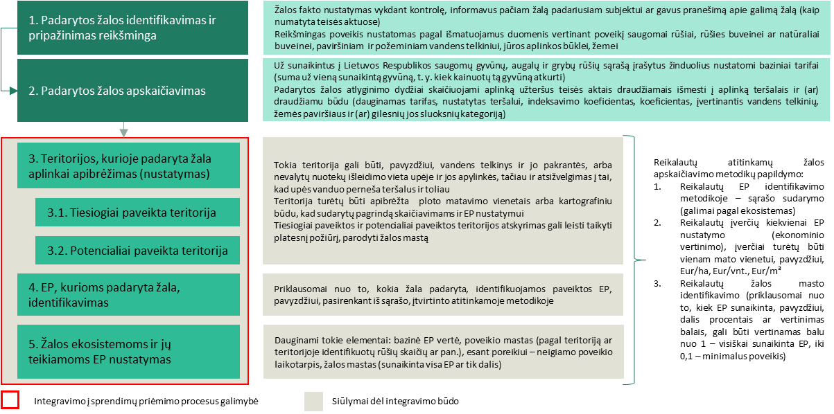
EP vertinimo integravimas į žalos aplinkai atlyginimo dydžio nustatymą
Atsižvelgiant į tai, kad yra aiškiai nustatytos nuotekoms, išleidžiamoms į aplinką, taikomos teršalų ribinės vertės, taip pat nuotekų monitoringo reikalavimai, šiose srityse integravimas būtų sudėtingas. Tačiau pabrėžtina tai, jog nevalytų ar nepakankamai išvalytų iki nustatytų normatyvų nuotekų išleidimas į vandens telkinius gali kenkti ekosistemoms. Vis dėlto, nepakankamai išvalytų ir neišvalytų nuotekų išleidimo į aplinką mastas leidžia daryti išvadą, kad kontrolės apimtys nepakankamos (integravimas šiuo atveju jos apimčių nepadidins) ir poveikio mechanizmai nustačius žalą nepakankami, jei teršėjai nesiima priemonių žalos likvidavimui ir grąžinimui į iki užteršimo buvusią būklę bei toliau nesilaiko nustatytų reikalavimų. Todėl siūloma ekosistemų ir jų teikiamų EP vertinimą integruoti į padarytos aplinkai žalos nustatymo mechanizmus.
Poveikis ekosistemų būklei ir EP kokybei
Integravimo modelis
Ekosistemos: upės, upės žiočių, ežero, tarpinių vandenų
Modelis veiktų kaip kompensacinė priemonė aplinkos teršimui, t. y. jame numatytas platesnio požiūrio taikymas į žalos apskaičiavimą leistų įtraukti didesnį neigiamų pasekmių spektrą. Aplinkos taršos prevencija lemtų ekosistemų ekologinės būklės pagerėjimą dėl į jas nepatenkančių teršalų ir jų neigiamos įtakos ekosistemoms. Modeliu galėtų būti užtikrinta, kad žalos prevencijos priemonės ekonomiškai taptų naudingesnės nei padarytos žalos aplinkai atlyginimas. Jis leidžia įvertinti prarandamas įvairaus pobūdžio naudas EP pavidalu, tarp kurių ir tiesiogiai visuomenės gaunamos naudos ir netiesioginis žalos poveikis žmonėms.
Pavyzdinės EP: augalų ir gyvūnų buveinių užtikrinimas, rekreacija gamtoje, laukinių gyvūnų (sausumos ir vandens) panaudojimas maistui
BDS7 kiekio padidėjimas gali lemti eutrofikaciją vandens telkiniuose, kuri sumažina žuvų ir kitų rūšių išteklius, vandens telkinių naudojimo rekreacijai galimybes ir pan. Perteklinis azoto (N) ir fosforo (P) kiekis sukelia kultūrinę eutrofikaciją, dumblių žydėjimą ir gėlo vandens buveinių degradaciją. Todėl šių teršalų patekimo į aplinką sumažėjimas lemtų vandens telkinių teikiamų EP kokybės gerėjimą.
Nauda sektoriui ir visuomenei
Stebėsena
Integravimo nauda sektoriui
Ekosistemų būklės
EP vertinimo integravimas į žalos aplinkai atlyginimo dydžio nustatymą įpareigotų teršėjus prisiimti atitinkamą atsakomybę ir užtikrinti priemones ir jų finansavimą žalos likvidavimui ir grąžinimui į pirminę iki užteršimo buvusią būklę bei toliau laikytis nustatytų reikalavimų. Tai patobulintų vandens sektoriaus valdymą bei vandens ekosistemų būklę tiek trumpuoju, tiek ilguoju laikotarpiu, nes vandens ekosistemų atkūrimo sąnaudos būtų pagrįstos ekonomine analize dėl daugialypės jų teikiamos naudos. Bendrai vertinant šio modelio integravimas taip pat sudarytų sąlygas toliau integruoti vandens politiką su kitų sektorių politika (pavyzdžiui, žemės ūkio ar žuvininkystės), nes teršalų paveiktos teritorijos gali būti įvairios ir padaryti žalos skirtingoms veikloms bei sektoriams.
Upių, atitinkančių geros ir labai geros ekologinės būklės pagal deguonį (O2), biocheminio deguonies suvartojimą per 7 dienas (BDS7), amonio azotą (NH4-N), nitratų azotą (NO3-N), bendrą azotą (N), fosfatų azotą (PO4-P), bendrą fosforą (P), dalis nuo visų tiriamų vandens telkinių;
Ežerų, atitinkančių geros ir labai geros ekologinės būklės pagal vandens skaidrumą, biocheminio deguonies suvartojimą per 7 dienas (BDS7), bendrą azotą (N), bendrą fosforą (P), dalis nuo visų tiriamų vandens telkinių.
EP
Galima stebėti EP vertinimo ir kartografavimo duomenų pokyčius tuo atveju, jei šie duomenys reguliariai atnaujinami (jų apskaičiavimui ir kartografavimui naudojami tie patys metodai);
Pavyzdinis rodiklis: Žuvų išteklių būklės vertinimas ir lyginamoji analizė su ankstesnių tyrimų rezultatais;
Kiti susiję rodikliai daugeliu atveju nėra stebimi reguliariai, todėl jų naudojimas gali būti sudėtingas.
Integravimo nauda visuomenei
Patobulinta žalos aplinkai atlyginimo dydžio nustatymo metodika leistų efektyviau nustatyti, kurių vandens telkinių teikiamoms EP yra daroma žala, bei užtikrinti, kad teršėjai atlygina žalą. Tai leistų ilguoju laikotarpiu užtikrinti plačiajai visuomenei aktualių ir svarbių EP teikimą bei aukštą kokybę (pavyzdžiui, žvejyba, geriamas vanduo ar rekreacija). Taip pat tai potencialiai motyvuotų platesnį visuomenės įsitraukimą (išryškinant socialinę ir ekonominę vandens telkinių teikiamų EP vertę).
Integravimo proceso (sėkmės) stebėsenos rodikliai
Sumokėta lėšų atlyginant už žalą aplinkai (palyginimas su laikotarpiais iki žalos aplinkai atlyginimo dydžio nustatymo metodikos pakeitimo);
Nustatytų žalos aplinkai atvejų skaičius (mažėjantis skaičius laikytinas teigiama tendencija).

Slide 8
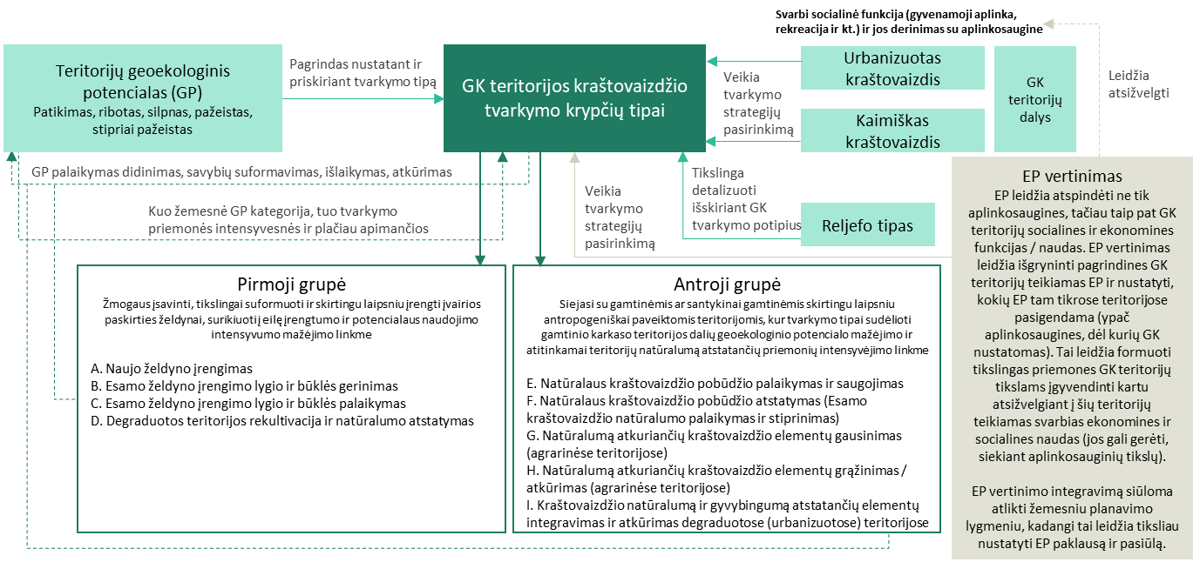
EP vertinimo integravimas į gamtinio karkaso teritorijų tvarkymo krypčių ir priemonių nustatymą
EP vertinimo integravimas leistų atsižvelgti ne tik į geoekologinį potencialą, kraštovaizdžio tipą, reljefo tipą ir svarbias socialines funkcijas (gyvenamoji aplinka, rekreacija), tačiau taip pat į ekonomines naudas, gaunamas iš tam tikros teritorijos (pavyzdžiui, agrariniuose kraštovaizdžiuose). Atsižvelgiant į Gamtinio karkaso nustatymo ir praktinio taikymo metodikoje minimas socialines funkcijas ir kitų GK teritorijų teikiamų funkcijų naudas, tikslinga būtų taikyti EP vertinimą, kuris leidžia kompleksiškai (apimant visas minėtas naudas) įvertinti įvairias naudas tam tikrose teritorijose.
Integravimo modelis
Poveikis ekosistemų būklei ir EP kokybei
Ekosistemos: visos
Atsižvelgimas į EP planuojant gamtinį karkasą gali prisidėti prie ekosistemų būklės gerinimo dėl rūšių ekosistemoje pusiausvyros išlaikymo arba išplėtimo, pavyzdžiui, planuojant atitinkamus migracijos koridorius. Taip pat plėtojant ekologinio kompensavimo teritorijas užtikrinama ekosistemų tąsa ir tarpusavio sąveika, sukuriamos sąlygos subalansuoti ekosistemas. Gamtinio karkaso teritorijų tvarkymo kryptys ir priemonės leidžia padidinti geoekologinį potencialą pereinant iš žemesnės jo kategorijos prie aukštesnės. Kuo geoekologinis potencialas žemesnis, tuo rekomenduojamos ir privalomos tvarkymo priemonės intensyvesnės ir plačiau apimančios. EP vertinimas rengiant tvarkymo kryptis ir priemones sudaro prielaidas gerinti ekosistemų būklę, kadangi geros būklės ekosistemos sudaro sąlygas teikti EP.
Pavyzdinės EP: augalų ir gyvūnų buveinių užtikrinimas, genetiniai miškų ištekliai, rekreacija gamtoje, kt.
Modelis sukuria prielaidas plėtoti gamtinio karkaso teritorijas tokiu būdu, kad jose būtų sutelktas dėmesys į svarbiausias tose teritorijose EP. Atsižvelgimas į geoekologinį potencialą skatina rinktis tvarkymo kryptis ir priemones, orientuotas į geoekologinio potencialo didinimą, tai sudaro prielaidas ekosistemų būklei gerinti. Tuo metu EP vertinimo integravimas į šį procesą leidžia nustatyti kryptingas priemones, leisiančias teikti aukštos kokybės (geresnės būklės ekosistemose) EP.
Stebėsena
Ekosistemų būklės
Gamtinio karkaso (natūralių ir pusiau natūralių teritorijų – miškų, kitų želdinių, pelkių, vandenų, natūralių pievų ir ganyklų, nenaudojamos žemės) ploto santykis su LR teritorijos plotu (pavyzdinis atskaitos taškas: 2018 m. – 65 proc.) (vystant teritorijas gamtinio karkaso plotas neturi mažėti);
Savivaldybių, kuriuose gamtinio karkaso plotas svyruoja nuo 62,000001 iki 72 proc. (artimas šalies vidurkiui, kurį siekiama išlaikyti vystant teritorijas), skaičius (pavyzdinis atskaitos taškas: 2015 m. – 16 savivaldybių).
Nauda sektoriui ir visuomenei
Integravimo nauda sektoriui
Leistų suderinti gamtinio karkaso teritorijų kūrimo tikslus ir užtikrinti svarbiausių EP teikimą šiose teritorijose ar netgi gerinti jų kokybę (didinant geoekologinį potencialą). Leistų pagrįstų nustatomas tvarkymo kryptis ir priemones, papildomai jas įvertinti pagal jų teikiamas naudas (vertinant per teikiamų EP prizmę). Numatytos priemonės galėtų būti vertinamos ir palyginamos tarpusavyje pagal jų teikiamą naudą (EP). Esant galimybei galėtų būti atliekama priemonių ekonominio efektyvumo analizė ir palyginimas, siekiant pasirinkti optimalias.
EP
Gali būti naudojami tie patys rodikliai kaip ir EP stebėjimui, kadangi jie atspindi pagrindinius gamtinio karkaso planavimo tikslus, kurie tapatūs su kai kuriomis aktualiomis šiame kontekste EP. Kiti galimi rodikliai:
Lankytojai saugomose teritorijose (pavyzdinis atskaitos taškas: 2021 m. – 4,7 mln.).
Integravimo nauda visuomenei
Integravimo proceso (sėkmės) stebėsenos rodikliai
Gamtinio karkaso teritorijų tvarkymo krypčių ir priemonių nustatymas atsižvelgiant į EP, leistų teikti įvairias EP visuomenei, pavyzdžiui, rekreacijos ar žuvininkystės, užtikrintų jų įvairovės ir apimties išsaugojimą, išteklių gausinimą. Taip pat leistų užtikrinti aukštą gyvenimo kokybę gyvenantiems tose teritorijose.
Galėtų būti taikoma numatytų gamtinio karkaso tvarkymo krypčių ir priemonių kokybinė analizė, nustatant kokio tipo tvarkymo kryptys numatytos ir kokiomis priemonėmis siekiama gamtinio karkaso geoekologinio potencialo išlaikymo ar didinimo.

Slide 9
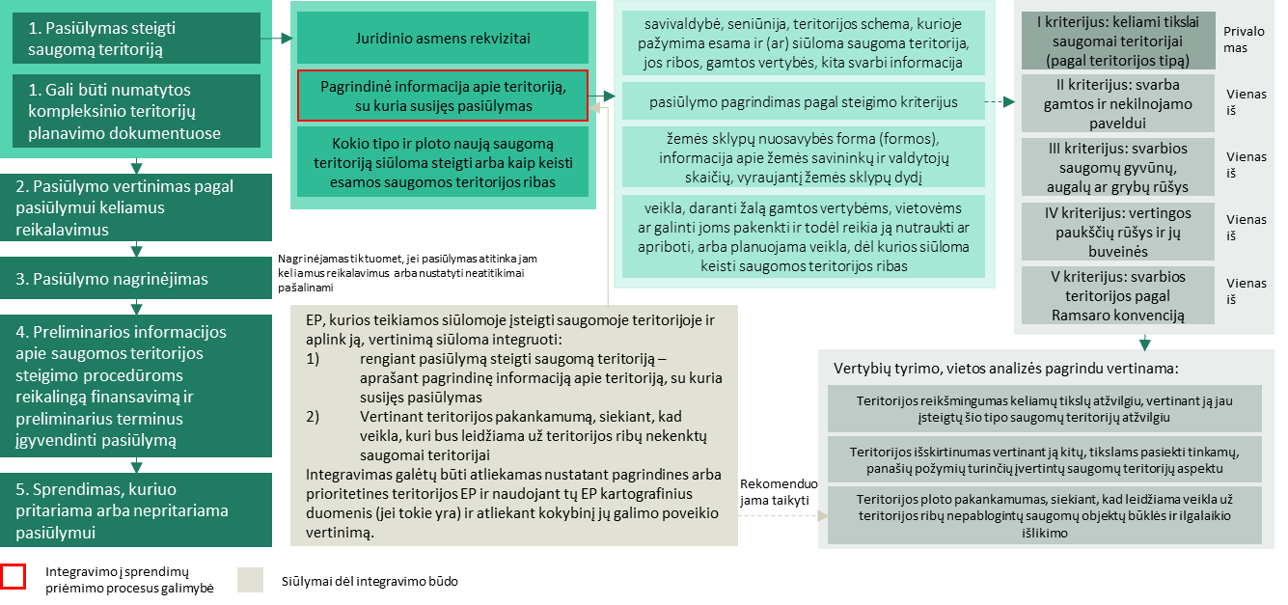
EP vertinimo integravimas į saugomų teritorijų steigimo procesą
Siūloma ekosistemų ir jų teikiamų EP vertinimą integruoti nustatant prioritetines arba pagrindines teritorijoje teikiamas EP. Tokios EP skirsis priklausomai nuo teritorijos savybių, taip pat gali skirtis EP prioritetai priklausomai nuo saugojimo tikslų. Saugomose teritorijose prioritetas turi būti teikiamas gamtos išsaugojimo tikslams ir tai užtikrinančioms EP.
Integravimo modelis
Poveikis ekosistemų būklei ir EP kokybei
Ekosistemos: visos, kurios patenka į saugomų teritorijų plotus
Nustatomi saugojimo tikslai ir su tuo susiję ribojimai paprastai lemia ekosistemų natūralų funkcionavimą (jo atkūrimą), kas teigiamai veikia įvairių ekosistemų būklę. Ekosisteminio požiūrio integravimas į saugomų teritorijų kūrimo procesus gali išplėsti kai kurių ekosistemų, patenkančių į saugomas teritorijas, plotą, atsižvelgiant į poreikį teikti tam tikras svarbias EP (pavyzdžiui, vandens ciklo reguliavimo, anglies sekvestracijos). Taigi, saugomų teritorijų steigimas atsižvelgiant į EP turėtų prisidėti prie ekosistemų būklės gerinimo pagal savo siekį užtikrinti, kad būtų sukurtos galimybės teikti EP saugomose teritorijose.
Pavyzdinės EP: augalų ir gyvūnų buveinių užtikrinimas, genetiniai miškų ištekliai, rekreacija gamtoje, kt.
Saugomose teritorijose taikomi ūkinės veiklos apribojimai lemia ekosistemose vykstančių natūralių procesų ir pusiausvyros tarp jų sudėtinių dalių užtikrinimą. Todėl tai gali prisidėti prie pagrindinių EP, kurios bus teikiamos saugomoje teritorijoje kokybės gerėjimo.
Stebėsena
Nauda sektoriui ir visuomenei
Ekosistemų būklės
Integravimo nauda sektoriui
Priklauso nuo ekosistemos (gali būti naudojami kituose skyriuose nurodyti tam tikroms ekosistemoms taikytini rodikliai), pavyzdžiui:
Ekosistemų apimtis;
Upių, atitinkančių geros ir labai geros ekologinės būklės pagal deguonį (O2), biocheminio deguonies suvartojimą per 7 dienas (BDS7), amonio azotą (NH4-N), nitratų azotą (NO3-N), bendrą azotą (N), fosfatų azotą (PO4-P), bendrą fosforą (P), dalis nuo visų tiriamų vandens telkinių;
Ežerų, atitinkančių geros ir labai geros ekologinės būklės pagal vandens skaidrumą, biocheminio deguonies suvartojimą per 7 dienas (BDS7), bendrą azotą (N), bendrą fosforą (P), dalis nuo visų tiriamų vandens telkinių.
EP vertinimo integravimas į saugomų teritorijų steigimo procesą gali suteikti papildomos informacijos apie tai kaip yra paveikiamas EP teikimas (ne)įsteigiant skirtingų tipų saugomas teritorijas, kas praturtintų aplinkosaugos žinias. Taip pat kadangi rekomenduojamas EP požiūrio taikymas reikalauja individualios kiekvienos svarstomos teritorijos analizės bei tam tikrai teritorijai būdingų EP išskyrimo, t. y. vertinimo susiejimo su konkrečia teritorija, šio modelio integravimas patobulintų sprendimų priėmimo procesą. Šio modelio integravimas taip pat sudarytų sąlygas toliau integruoti biologinės įvairovės ir kraštovaizdžio politiką su kitų sektorių.
EP
Integravimo nauda visuomenei
Saugomų teritorijų ploto dalis nuo viso LR teritorijos ploto;
NATURA2000 teritorijų ploto dalis nuo viso LR teritorijos ploto;
Lankytojai saugomose teritorijose.
EP vertinimo integravimas į saugomų teritorijų steigimo procesą galėtų padėti remti teritorijų vystymąsi, kuris nekeltų pavojaus biologinei įvairovei. Tai užtikrintų įvairių EP teikimą visuomenei, pavyzdžiui, rekreacijos ar žuvininkystės, kurios būtų prieinamos tam tikro tipo saugomose teritorijose. EP integravimas į saugomų teritorijų steigimą sukurti prielaidas išplėsti saugojimo kontekstą ir saugoti žmonėms svarbias ekosistemų funkcijas. Galiausiai, patobulintas saugomų teritorijų steigimo procesas užtikrintų aukštos kokybės gamtos apsaugą, kuri leistų išsaugoti Lietuvos gamtą bei užtikrinti prieigą prie jos teikiamų naudų ateities kartoms.
Integravimo proceso (sėkmės) stebėsenos rodikliai
Saugomų teritorijų ploto dalis nuo viso LR teritorijos ploto;
Naujai įsteigtų saugomų teritorijų ploto dalis nuo viso LR teritorijos ploto ir nuo viso saugomų teritorijų ploto.

Slide 10
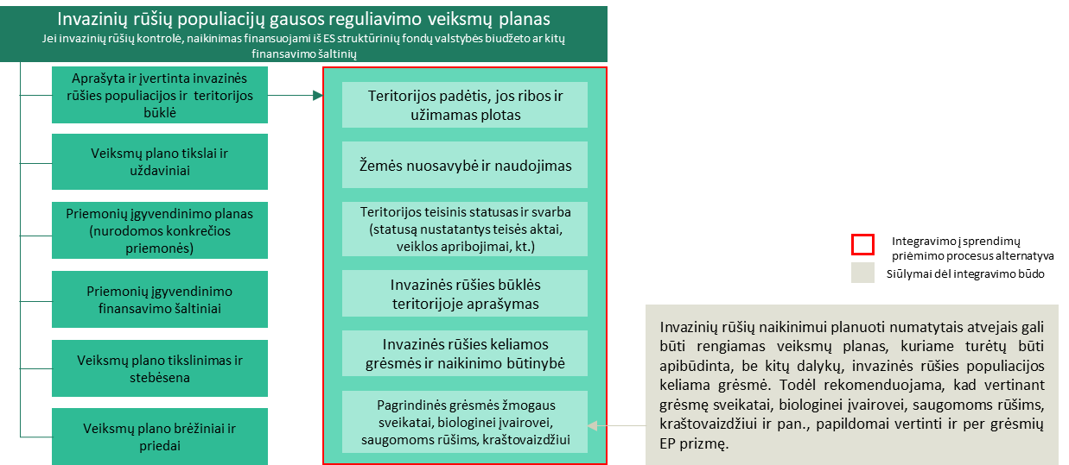
EP vertinimo integravimas į invazinių rūšių populiacijos gausos reguliavimą
Siekiant reguliuoti invazinių rūšių populiacijų gausą, rengiamas Invazinių rūšių populiacijų gausos reguliavimo veiksmų planas, kuriame, be kitų numatytų veiksmų, analizuojamos pagrindinės grėsmės žmogaus sveikatai, biologinei įvairovei, saugomoms rūšims, kraštovaizdžiui ir pan. Siūloma į šią analizę integruoti poveikio ekosistemoms ir jų teikiamoms EP vertinimą, siekiant atskleisti invazinių rūšių daromą žalą, kadangi prarandamos galimybės gauti EP, arba jų reguliavimo galimą naudą, kadangi pašalinus invazines rūšis gali atsirasti galimybės naudotis tam tikromis EP. Atsižvelgiant į tai, kad kovojant su invazinėmis rūšimis, ypač augalų, naudinga būtų įtraukti taip pat privačių žemės sklypų savininkus, toks vertinimas suteiktų informacijos apie naudą žemės savininkams, išreikštą jų gaunamų EP pavidalu.
Poveikis ekosistemų būklei ir EP kokybei
Integravimo modelis
Ekosistemos: visos
Pasiūlytas modelis padėtų nustatyti, kokią įtaką invazinės rūšys daro EP, t. y. kokios naudos prarandamos ir leistų susikoncentruoti į tas kontrolės priemones, kurios atneštų didžiausią naudą. Invazinių rūšių tikslingas naikinimas prisidėtų prie ekosistemų būklės gerinimo, kuri yra neigiamai veikiama dėl invazinių rūšių sukelto vietinės biologinės įvairovės naikinimo, tarnavimo kaip ligų pernešėjai, platinantys parazitus ir patogenus ir kt. Visa tai prisideda taip pat prie ekonominės žalos žmonėms, ypač tiems, kurie priklauso nuo ekosistemų biologinių išteklių. Supratimas apie prarandamas naudas gali skatinti imtis veiksmų dėl invazinių rūšių kontrolės ir galiausiai teigiamai paveikti taip pat ekosistemų būklę.
Pavyzdinės EP: sėklų platinimas, kenkėjų kontrolė, žaliavos iš laukinių augalų energijai, kt.
Dėl invazinių rūšių gali sumažėti kitų rūšių įvairovė, tai gali lemti tam tikrų EP pasiūlos pokyčius, taip pat neigiamai veikti jų apimtį. Be to, gali sumažėti EP įvairovė, sumažėti kenkėjų reguliavimo gebėjimai (tuo atveju, jei nėra tinkamų kenkėjų naikintojų). Kai kurios invazinės rūšys gali neigiamai veikti arba išvis naikinti kultūrines EP, pavyzdžiui, augalų ir gyvūnų stebėjimą jų natūralioje aplinkoje, taip pat galimybę laiką leisti gamtoje;
Taigi, siūlomas modelis, kaip ir ekosistemų būklės atveju, netiesiogiai prisidėtų prie EP kokybės gerinimo per invazinių rūšių reguliavimo, vykdomo atsižvelgiant į invazinės rūšies grėsmes per grėsmės EP teikimui arba prarandamos naudos prizmę.
Stebėsena
Ekosistemų būklės
Invazinių Lietuvoje rūšių skaičius (pavyzdinis atskaitos taškas: 2016 m. – 35) (skaičiaus sumažėjimas vertinamas kaip teigiama tendencija);
LR saugomų gyvūnų, augalų ir grybų rūšių skaičius (pavyzdinis atskaitos taškas: 2020 m. – 566) (skaičiaus sumažėjimas vertinamas kaip teigiama tendencija).
Nauda sektoriui ir visuomenei
Integravimo nauda sektoriui
EP
Leidžia parinkti aktualiausias priemones ne tik pagal invazinę rūšį, tačiau taip pat prioretizuoti invazines rūšis ar jų išplitimo teritorijas, kuriuose jų reguliavimo (naikinimo) priemonės turėtų būti taikomos pirmiausia. EP vertinimo integravimas į invazinių rūšių populiacijos gausos reguliavimą gali suteikti papildomos informacijos apie tai, kaip yra paveikiamas EP teikimas išnaikinant invazines rūšis (arba kai yra nieko nedaroma). EP aspekto įtraukimas būtų naudingas atkleidžiant invazinių rūšių kontrolės veiksmų naudą žmogui, kas ypač aktualu privačių žemės sklypų savininkų atveju;
Atsižvelgiant į ribotus finansinius išteklius invazinių rūšių kontrolei, modelis leistų panaudoti juos tikslingiau, gaunant maksimalią naudą gamtos išsaugojimo, geros ekosistemų būklės išlaikymo, tačiau taip pat žmogaus gaunamų naudų prasme.
Galima stebėti EP vertinimo ir kartografavimo duomenų pokyčius tuo atveju, jei šie duomenys reguliariai atnaujinami (jų apskaičiavimui ir kartografavimui naudojami tie patys metodai). Taip pat gali būti atliekamas poveikio Invazinių rūšių populiacijų gausos reguliavimo veiksmų plane analizuotoms EP kokybinis vertinimas, t. y. nustatoma, ar įgyvendintos priemonės paveikė EP teikimą jų įgyvendinimo teritorijose.
Integravimo proceso (sėkmės) stebėsenos rodikliai
Ploto, kuriame išnaikintos invazinės rūšys taikant priemones, numatytas Invazinių rūšių populiacijų gausos reguliavimo veiksmų plane, ir invazinių rūšių išplitimo ploto iki minėtų priemonių taikymo santykis (didėjantis skaičius atspindėtų teigiamą tendenciją);
Skirtumas tarp ploto, kuriame invazinės rūšys išplito naujai, ir ploto, kuriame šios invazinės rūšys buvo išnaikintos (teigiamai vertinama, kai plotas, kuriame invazinės rūšys išplito naujai yra mažesnis už plotą, kuriame jos buvo išnaikintos);
Ploto, kuriame išnaikintos invazinės rūšys taikant priemones, numatytas Invazinių rūšių populiacijų gausos reguliavimo veiksmų plane, vienetui tenkančios invazinių rūšių naikinimui skirtos investicijos (pavyzdžiui, Eur/ha) (kuo mažesnės investicijos, tenkančios vienam ploto vienetui, tuo priemonė sėkmingesnė, leidžia palyginti priemones tarpusavyje);
EP, teikiamų plotuose, kuriose išnaikintos invazinės rūšys taikant priemones, numatytas Invazinių rūšių populiacijų gausos reguliavimo veiksmų plane, skaičius (didesnis skaičius parodo teigiamą tendenciją; leidžia palyginti priemones tarpusavyje).
Integravimo nauda visuomenei
EP vertinimo integravimas į invazinių rūšių gausos reguliavimą užtikrintų įvairių EP teikimą visuomenei, pavyzdžiui, rekreacijos, žuvininkystės, gamtos stebėjimo ir kt. Tai prisidėtų prie teikiamų EP kokybės gerinimo – prisidėtų prie EP įvairovės, apimties, pasitenkinimo EP išlaikymo ar užtikrinimo. Siūlomas modelis didintų visuomenės suvokimą apie invazinių rūšių kontrolės poreikį ir visuomenės gaunamas naudas. Galiausiai, patobulintas invazinių rūšių populiacijos gausos reguliavimo procesas užtikrintų aukštos kokybės gamtos apsaugą, kas leistų išsaugoti Lietuvos gamtą bei užtikrinti prieigą prie jos ateities kartoms.

Slide 11
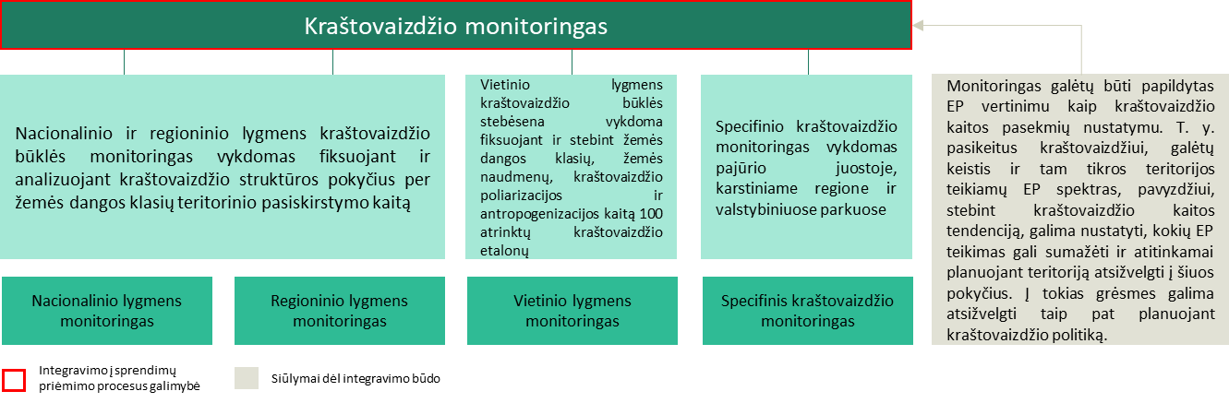
EP vertinimo integravimas į kraštovaizdžio monitoringą
Kraštovaizdžio pasikeitimai atspindi vykdomos veiklos teritorijose tiesiogines ir netiesiogines pasekmes. Pasikeitus kraštovaizdžiui gali pasikeisti taip pat tam tikro kraštovaizdžio teikiamos naudos (EP pavidalu), pavyzdžiui, rekreacinis teritorijos potencialas, teritorijos gebėjimas absorbuoti anglį ir tokiu būdu prisidėti prie klimato kaitos mažinimo, teritorijos gebėjimas suteikti galimybes naudotis natūraliomis prisitaikymo prie klimato kaitos priemonėmis (pasikeitus želdynų plotams) ir pan. Norint pabrėžti kraštovaizdžio svarbą ir reikšmingumą siekiant įvairių kitų tikslų, tarp jų klimato kaitos, gyventojų sveikatos ir gyvenimo kokybės gerinimo ir pan., siūloma į kraštovaizdžio monitoringo procesą integruoti EP vertinimo duomenų analizę.
Poveikis ekosistemų būklei ir EP kokybei
Integravimo modelis
Ekosistemos: visos
Kraštovaizdžio pasikeitimai gali lemti visų ekosistemų pasikeitimą. Tai kartu lemia ir EP pasikeitimą, todėl atsižvelgimas į EP vykdant kraštovaizdžio monitoringą gali padėti atskleisti tam tikrų ekosistemų išlaikymo svarbą dėl jos teikiamos naudos. Toks požiūris gali lemti sprendimus, susijusius su kraštovaizdžio formavimu, kuriais bus daromas mažesnis neigiamas poveikis ekosistemų būklei arba išsaugomos visos ar bent dalis tam tikros ekosistemos.
Pavyzdinės EP: klimato reguliavimas, žaliavos iš laukinių augalų energijai, laukinių gyvūnų panaudojimas maistui, kt.
EP stebėjimas kraštovaizdžio kontekste leidžia nustatyti teritorijas, kurioms iškyla grėsmė EP teikimui ar jų kokybei, todėl įgalina priimti sprendimus, kuriais sumažinamas arba išvengiamas neigiamas poveikis EP kokybei.
Stebėsena
Nauda sektoriui ir visuomenei
Ekosistemų būklės
Integravimo nauda sektoriui
Ekosistemų apimtis (pavyzdinis atskaitos taškas: dirbama žemė 2020 m. – 2 991,61 tūkst. ha; sodai 2020 m. – 17,37 tūkst. ha; ganyklos arba pievos 2020 m. – 382,92; miškai 2020 m. – 2148,47 tūkst. ha; urbanizuotos teritorijos 2020 m. – 316,3 tūkst. ha).
Naudojant EP vertinimo duomenis vykdant kraštovaizdžio monitoringą, gali būti nustatytos rizikos prioritetinių EP teikimui. Atlikta analizė galėtų suteikti įrodymų įvairiems susijusiems su tokios rizikos mažinimu priemonėms kurti ir įgyvendinti, taip pat formuojant kraštovaizdžio politiką. EP integravimas leidžia įvertinti kraštovaizdžio pasikeitimo poveikį plačiam spektrui naudų, pavyzdžiui, buveinių užtikrinimas, tačiau taip pat augalininkystė, teritorijų planavimo sprendimai. Tai taip prisidėtų prie biologinės įvairovės ir kraštovaizdžio politikos tobulinimo ir integravimo su kitais sektoriais.
EP
Galima stebėti EP vertinimo ir kartografavimo duomenų pokyčius tuo atveju, jei šie duomenys reguliariai atnaujinami (jų apskaičiavimui ir kartografavimui naudojami tie patys metodai).
Integravimo nauda visuomenei
EP vertinimo integravimas į kraštovaizdžio monitoringą užtikrintų įvairių EP tęstinį teikimą visuomenei, galėtų numatyti ir įvertinti vienų EP pakeitimą kitomis keičiantis žemės dangos klasei. Tai ypač aktualu tuo atveju, kai keičiasi ekosistemos tipas, pavyzdžiui, iš dirbamos žemės į urbanizuotą arba iš miško į urbanizuotą. Taip pat šio modelio integravimas pabrėžtų kraštovaizdžio svarbą ir reikšmingumą siekiant įvairių kitų tikslų, tarp jų klimato kaitos, gyventojų sveikatos gerinimo bei kokybiškų gyvenimo sąlygų, darbo ir poilsio aplinkos užtikrinimo ir pan.
Integravimo proceso (sėkmės) stebėsenos rodikliai
Parengtos rekomendacijos / gairės dėl kraštovaizdžio pokyčių poveikio EP vertinimo;
Kraštovaizdžio monitoringo ataskaitų, kuriuose atliekamas kraštovaizdžio pokyčių poveikis EP, skaičius.

Slide 12
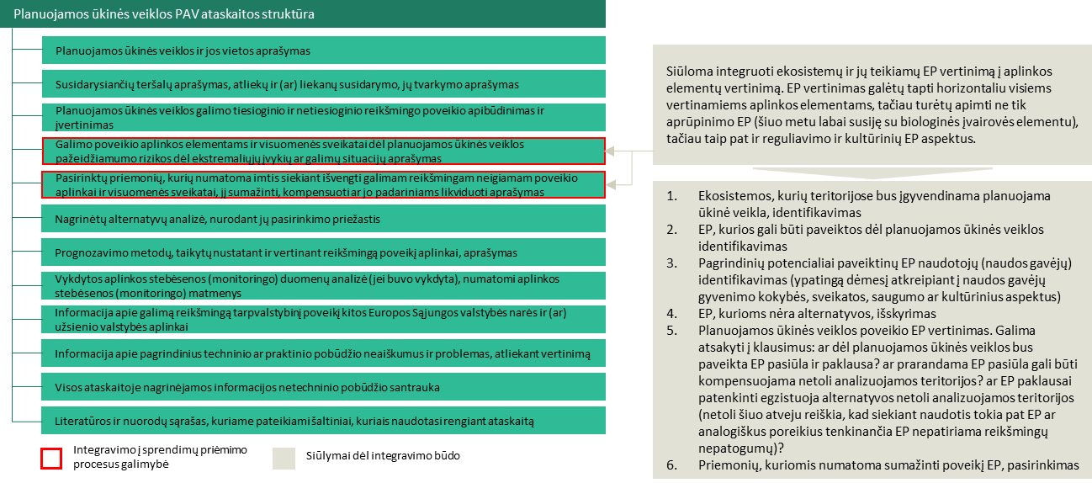
EP vertinimo integravimas į PAV
Atsižvelgiant į tai, kad planuojama ūkinė veikla gali turėti reikšmingą poveikį aplinkai, o jos poveikis vertinamas atsižvelgiant į įvairius aplinkos elementus, tačiau dažnai atliekamas vertinant tam tikrų į PAV vertinimo procedūras įtrauktų rodiklių, pavyzdžiui, planuojamas naudoti vandens kiekis, į aplinkos orą išmetami teršalai, pokyčius, atitikimą nustatytoms taršos reikšmėms ir pan., nėra įvertinamas platesnis poveikis įvairioms gėrybėms, tarp jų ir kultūrinėms ar reguliacinėms. Todėl siūloma integruoti ekosistemų ir jų teikiamų EP vertinimą į aplinkos elementų vertinimą, atliekamą PAV procedūrų metu.
Integravimo modelis
Poveikis ekosistemų būklei ir EP kokybei
Ekosistemos: visos
Ekosisteminio požiūrio integravimas į PAV padeda identifikuoti ir įvertinti sąsajas tarp skirtingų PAV metu vertinamų aplinkos elementų ir jų tarpusavio sąveikas. Toks požiūris leidžia identifikuoti galimas rizikas ekosistemoms per prarandamų EP prizmę, todėl gali būti priimti sprendimai, kurie tas rizikas sumažins. Vykdoma ūkinė veikla gali kelti grėsmę ekosistemoms, esančioms ūkinės veiklos artimoje aplinkoje, taip pat dėl ūkinės veiklos įgyvendinimo gali atsirasti ekosistemų pokyčiai. Todėl EP integravimas į PAV padėtų identifikuoti neigiamo reikšmingo poveikio rizikas ir imtis priemonių, leisiančių nepabloginti arba sumažinti neigiamą poveikį su veikla susijusioms ekosistemoms ir jų būklei.
Pavyzdinės EP: priklauso nuo ekosistemos, kurios teritorijoje vykdoma ūkinė veikla
Atsižvelgimas į EP atskleistų planuojamos ūkinės veiklos galimą poveikį EP, suteiktų informacijos apie galimas rizikas EP, todėl sukurtų prielaidas planuoti priemones, kurios sumažintų neigiamą poveikį EP. Integravimas galėtų atskleisti, kokios EP, kokiu mastu galėtų būti paveiktos ir priimant atitinkamus sprendimus imtis veiksmų, kad šių EP kokybė neblogėtų, pavyzdžiui, priimant atitinkamus sprendimus dėl pastatų ir jų aplinkos projektavimo, leisiančius išsaugoti arba užtikrinti tam tikrų EP teikimą.
Stebėsena
Ekosistemų būklės
Priklauso nuo ekosistemos (gali būti naudojami kituose skyriuose nurodyti tam tikroms ekosistemoms taikytini rodikliai).
Nauda sektoriui ir visuomenei
EP
Integravimo nauda sektoriui
Priklauso nuo vertinamos planuojamos ūkinės veiklos ir ekosistemos, kurios artimoje aplinkoje ta ūkinė veikla bus vykdoma;
Galima stebėti EP vertinimo ir kartografavimo duomenų, kurie parodo EP įvairovę, kiekį tam tikroje teritorijoje, pokyčius tuo atveju, jei šie duomenys reguliariai atnaujinami (jų apskaičiavimui ir kartografavimui naudojami tie patys metodai).
EP vertinimo integravimas į PAV gali suteikti papildomos informacijos, kuri būtų naudinga rengiant PAV ataskaitos skirtingas dalis, pavyzdžiui, alternatyvų analizę. Būtų surenkama daugiau informacijos apie ūkinės veiklos galimą poveikį visuomenės sveikatai ir gerovei, biologinei įvairovei, saugomoms rūšims bei kraštovaizdžiui skirtingose situacijose, kas patobulintų sprendimo priėmimo procesą, nes galimai atsirastų daugiau svarstytinų ūkinės veiklos vykdymo alternatyvų (pavyzdžiui, dėl vietos, laiko techninių ir technologinių sprendinių ir pan.), iš kurių būtų galima pasirinkti darančią mažiausią neigiamą poveikį aplinkai. Tokio požiūrio taikymas gali taip pat padėti identifikuoti galimai suinteresuotai visuomenei.
Integravimo proceso (sėkmės) stebėsenos rodikliai
Priemonės, numatytos PAV dokumentuose siekiant sumažinti neigiamą planuojamos ūkinės veiklos poveikį EP (kokybinis vertinimas, pavyzdžiui, numatytos / nenumatytos; priemonių pobūdis, turinys, mastas ir pan.);
Sprendimų dėl planuojamos ūkinės veiklos poveikio aplinkai, atitinkančių aplinkos apsaugos, visuomenės sveikatos, nekilnojamojo kultūros paveldo apsaugos, gaisrinės saugos ir civilinės saugos teisės aktų reikalavimus, kuriuose numatytos priemonės numatomam neigiamam poveikiui EP išvengti, sumažinti, kompensuoti ar jo padariniams likviduoti, dalis nuo visų sprendimų, atitinkančių aplinkos apsaugos, visuomenės sveikatos, nekilnojamojo kultūros paveldo apsaugos, gaisrinės saugos ir civilinės saugos teisės aktų reikalavimus.
Integravimo nauda visuomenei
PAV praplėtimas EP vertinimu suteiktų daugiau informacijos apie poveikį įvairioms gėrybėms, aktualioms platesnei visuomenei, tarp jų ir kultūrinėms ar reguliacinėms EP. Jis galėtų atskleisti tiek planuojamos ūkinės veiklos neigiamą, tiek teigiamą poveikį visuomenei per gaunamų naudų prizmę, suteiktų aiškesnį planuojamos ūkinės veiklos vaizdą, kuriuo remdamosi suinteresuotos šalys galėtų reaguoti į planuojamą ūkinę veiklą (teikti pasiūlymus).

Slide 13
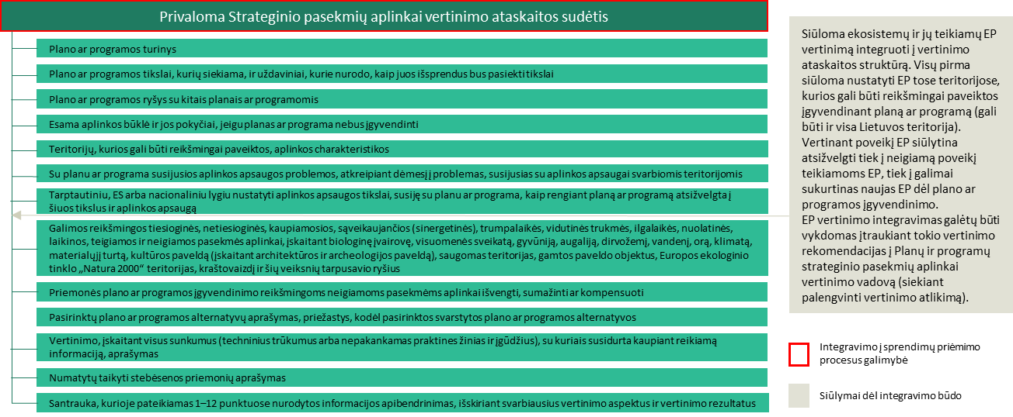
EP vertinimo integravimas į SPAV
SPAV siekiama, kad planuojami strateginiai veiksmai ir jiems įgyvendinti numatomos intervencijos, būtų rengiamos atsižvelgiant į aplinkos apsaugos ir darnaus vystymosi aspektus. EP vertinimo integravimas gali padėti atpažinti svarbiausius aplinkos veiksnius, kuriuos SPAV procesas galėtų padėti apsaugoti. EP vertinimo integravimas suteikia galimybes plačiau suvokti planuojamų veiksmų pasekmes aplinkai, taip pat signalizuoti apie poreikį imtis papildomų veiksmų siekiant apsaugoti aplinką, jei intervencijų būtų imamasi nepaisant jų neigiamo poveikio aplinkai. EP vertinimo integravimas gali būti vykdomas susiejant esamos aplinkos būklės ir jos pokyčių vertinimą, teritorijų, kurios gali būti reikšmingai paveiktos, aplinkos charakteristikas, taip pat aplinkos apsaugos problemas su EP, t. y. atliekant minėtų aspektų kaip priežasčių ir pasekmių EP susiejimą.
Integravimo modelis
Nauda sektoriui ir visuomenei
Integravimo nauda sektoriui
Ekosisteminis požiūris gali pagerinti supratimą apie SPAV metu vertinamų aspektų tarpusavio ryšį, jis gali būti naudojamas siekiant pateikti aplinkos ypatybes ir sąveiką labiau holistiškai, sutelkiant dėmesį į natūralias sistemas ir pateikiant išsamesnį paaiškinimą, kaip aplinkos komponentai sąveikauja plane. EP gali padėti apibūdinti teritoriją, kuri potencialiai bus paveikta, nustatyti riziką atitinkamoms ekosistemoms ir EP toje teritorijoje;
Atitinkamų EP, kurioms vertinamas planas ar programa gali turėti įtakos, ir aplinkosaugos problemų, kylančių iš jų taikymo srities, nustatymas gali padėti pagerinti konsultacijas. Pirma, jis gali suteikti SPAV subjektams aiškų nagrinėjamos aplinkos sąveikos vaizdą. Antra, kai kurios EP gali padėti nustatyti konkrečias pagrindines suinteresuotųjų šalių, organizacijų, įmonių ar bendruomenių grupes, kurios ypač domisi teikiamomis EP;
Ekosisteminio požiūrio taikymas gali padėti įvertinti siūlomas plano ar programos sprendinių alternatyvas arba sukurti papildomas plano ar programos sprendinių alternatyvas;
EP vertinimas gali sudaryti pagrindą įvertinti planuojamo plano ar programos įgyvendinimo reikšmingumą aplinkos kontekste.
Poveikis ekosistemų būklei ir EP kokybei
Ekosistemos: visos
Integravimo nauda visuomenei
Modeliu siekiama integruoti platesnį požiūrį į vertinamo plano ar programos pasekmes aplinkai, jis leidžia palyginti skirtingas gaunamas ar prarandamas naudas. Modelis gali lemti siūlomų alternatyvų persvarstymą atsižvelgiant į EP įvertinimo rezultatus, todėl sukuria prielaidas ekosistemų būklės išlaikymui, neigiamo poveikio mažinimui arba prarastų ekosistemų ar pablogintos būklės atkūrimui. Tokiu būdu jis suteikia prielaidas netiesiogiai, tačiau per planuojamų veiksmų persvarstymą atsižvelgiant į ekosistemų teikiamas naudas, gerinti ekosistemų būklę arba bent jau jos nebloginti.
Didesnis informuotumas rengiant planus ar programas sukuria prielaidas priimti labiau pagrįstus ir apsvarstytus sprendimus, naudingesnius visuomenei EP vartojimo prasme. Todėl EP integravimas į SPAV procesą visuomenei galėtų pasireikšti teikiamų EP įvairove ir aukšta kokybę arba bent leistų neprarasti galimybės naudotis EP po plano ar programos įgyvendinimo;
SPAV praplėtimas EP vertinimu suteiktų daugiau informacijos apie poveikį įvairioms EP, aktualioms platesnei visuomenei, tarp jų ir kultūrinėms ar reguliacinėms EP. Veiksmingas SPAV turėtų apimti aiškiai išdėstytus vertinimo rezultatus, kad jie būtų suprantami visuomenei ir suinteresuotosioms šalims. Jie turi būti skaidrūs, parodyti, kaip plano rengėjas atsižvelgė į vertinime naudojamą informaciją apie aplinką. Naudojant ekosistemų metodą, kuriame pagrindinis dėmesys skiriamas aplinkos teikiamai naudai, būtų galima geriau apibūdinti ir perteikti numatomą plano poveikį.
Pavyzdinės EP: priklauso nuo ekosistemos, kurios teritorijoje vykdoma ūkinė veikla
Atsižvelgiant į tai, kad modeliu siekiama įvertinti planuojamo plano ar programos poveikį EP, tokio vertinimo rezultatai sukuria prielaidas gerinti teikiamų EP kokybę, išreiškiamą, pavyzdžiui, per EP apimtis, teritorinį paplitimą ir pan. Tai aktualu tiek neigiamo poveikio EP, tiek teigiamo poveikio EP atvejais. Neigiamo poveikio atveju, gali būti imamasi veiksmų, kuriais bus siekiama sumažinti tą neigiamą poveikį. Tuo metu teigiamo poveikio atveju, gali būti skatinama užtikrinti gerą EP kokybę.
Stebėsena
Ekosistemų būklės
EP
Integravimo proceso (sėkmės) stebėsenos rodikliai
Priklauso nuo ekosistemos (gali būti naudojami kituose skyriuose nurodyti tam tikroms ekosistemoms taikytini rodikliai).
Priklauso nuo vertinamo planuojamo plano ar programos ir ekosistemos, kurioje ta veikla vykdoma;
Galima stebėti EP vertinimo ir kartografavimo duomenų, kurie parodo EP įvairovę, kiekį tam tikroje teritorijoje, pokyčius tuo atveju, jei šie duomenys reguliariai atnaujinami (jų apskaičiavimui ir kartografavimui naudojami tie patys metodai).
SPAV, kuriuose įtrauktas EP vertinimas, skaičius (didėjantis skaičius vertinamas kaip teigiama tendencija);
Priemonės, numatytos reik6mingoms neigiamoms pasekm4ms EP išvengti, sumažinti ar kompensuoti (kokybinis vertinimas, pavyzdžiui, numatytos / nenumatytos; priemonių pobūdis, turinys, mastas ir pan.).

Slide 14
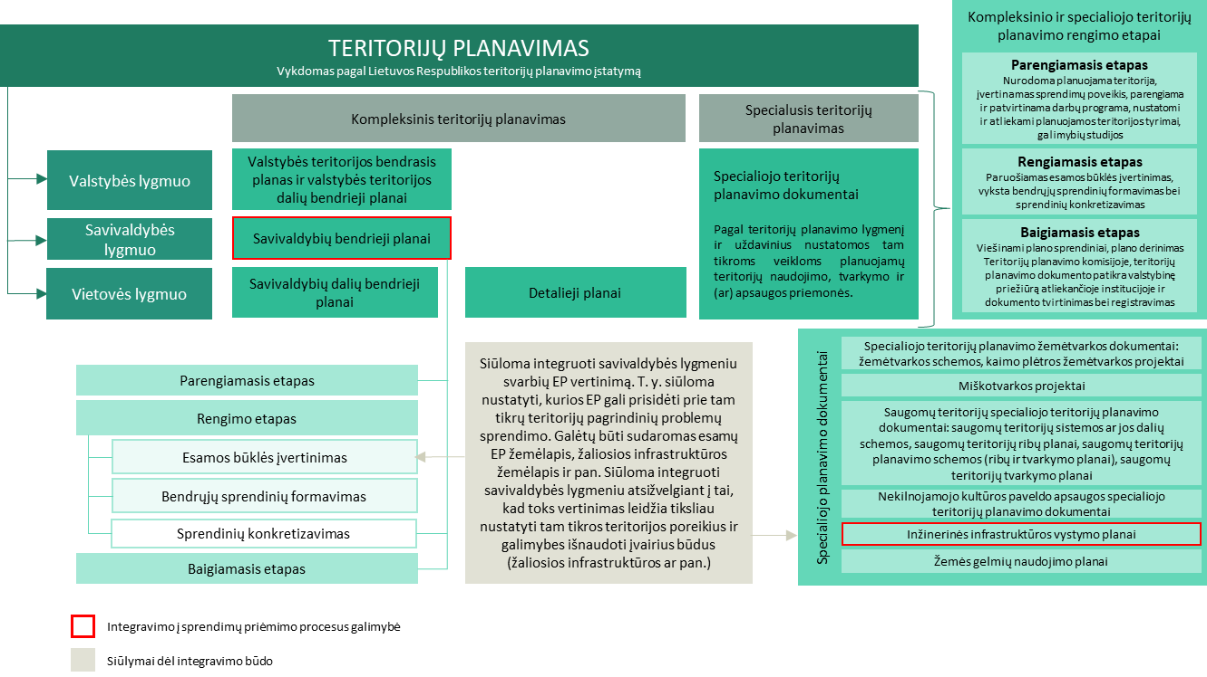
EP vertinimo integravimas į teritorijų planavimą
Siekiant teritorijų planavimo procese atsižvelgti į galimas gamtos teikiamas naudas ir dėl jų naudos galimybes sumažinti tradicinės (pilkosios) infrastruktūros panaudojimą, siūloma į teritorijų planavimo procesą integruoti EP vertinimą. Integravimą siūloma vykdyti savivaldos lygmeniu, kadangi tai leidžia atsižvelgti į tam tikrai teritorijai būdingus iššūkius ir problemas bei jų sprendimui galimas taikyti EP. Siūloma visų pirma nustatyti tam tikros teritorijos prioritetines EP, atsižvelgiant į tos teritorijos esamas problemines sritis ir planuoti tokius teritorijų sprendinius, kurie galėtų užtikrinti reikiamų EP teikimą.
Poveikis ekosistemų būklei ir EP kokybei
Integravimo modelis
Ekosistemos: visos
Pasiūlytas modelis teigiamai veiktų teritorijoms būdingas ekosistemas, kadangi leistų subalansuoti ekosistemų elementus, kad būtų gauta maksimali gamtos teikiama nauda, kuriai egzistuoja poreikis tam tikroje teritorijoje ir kuri leistų išvengti ne gamta pagrįstų sprendimų naudojimo. Mažesnis ne gamta pagrįstų sprendimų mastas paprastai užtikrina natūralios aplinkos plėtrą ir geros būklės išlaikymą ir visos ekosistemos funkcionavimo pusiausvyrą.
Pavyzdinės EP: priklauso nuo ekosistemos, kurios teritorijoje vykdoma ūkinė veikla (pvz., urbanizuotose teritorijose – apsauga nuo vėjo)
Prioritetinių EP nustatymas dėl jų reikšmės tam tikai teritorijai nustatymas sudarytų prielaidas išlaikyti arba gerinti tų EP kokybę. Atsižvelgiant į tai, kad EP dažnai susijusios tarpusavyje tai galėtų turėti teigiamą poveikį ir kitoms, neįvardinamoms kaip prioritetinės EP.
Nauda sektoriui ir visuomenei
Integravimo nauda sektoriui
Stebėsena
Tokio požiūrio taikymas gali prisidėti prie tam tikrų teritorijų ekosistemų ir jų teikiamų EP išsaugojimo ar EP spektro padidinimo. Kadangi šį modelį rekomenduojama integruoti savivaldybės lygmeniu, taip būtų užtikrinamas efektyviausias bei tinkamiausias sprendimų priėmimas teritorijoms vietos lygmeniu, tai leidžia atsižvelgti į tam tikrai teritorijai būdingus poreikius;
EP integravimas į teritorijų planavimą leidžia nustatyti gamtos teikiamas galimybes įvairioms problemoms spręsti ir jas išnaudoti. Toks požiūris gali lemti reikšmingą problemoms spręsti naudojamų išteklių sutaupymą. Pavyzdžiui, gali sumažėti investicijos į pilkąją infrastruktūrą ir tokios infrastruktūros priežiūros sąnaudos, taip pat išlaidos sveikatos apsaugos dėl sumažėjusio neigiamo aplinkos taršos poveikio.
Ekosistemų būklės
Priklauso nuo ekosistemos (gali būti naudojami kituose skyriuose nurodyti tam tikroms ekosistemoms taikytini rodikliai).
EP
Priklauso nuo būdingų ar nustatytų kaip prioritetinių tam tikrai teritorijai EP;
Galima stebėti EP vertinimo ir kartografavimo duomenų pokyčius tuo atveju, jei šie duomenys reguliariai atnaujinami (jų apskaičiavimui ir kartografavimui naudojami tie patys metodai).
Integravimo nauda visuomenei
Integravimo proceso (sėkmės) stebėsenos rodikliai
Netiesioginė nauda visuomenei galėtų pasireikšti per EP įvairovės ir kokybės pagerėjimą, gyvenimo kokybės pagerėjimą dėl glaudesnio ryšio su gamta.
Želdynų ploto ir bendro teritorijos ploto santykis (miestų atveju);
Žaliųjų zonų (įskaitant miškus) ploto ir bendro teritorijos ploto santykis.

Slide 15
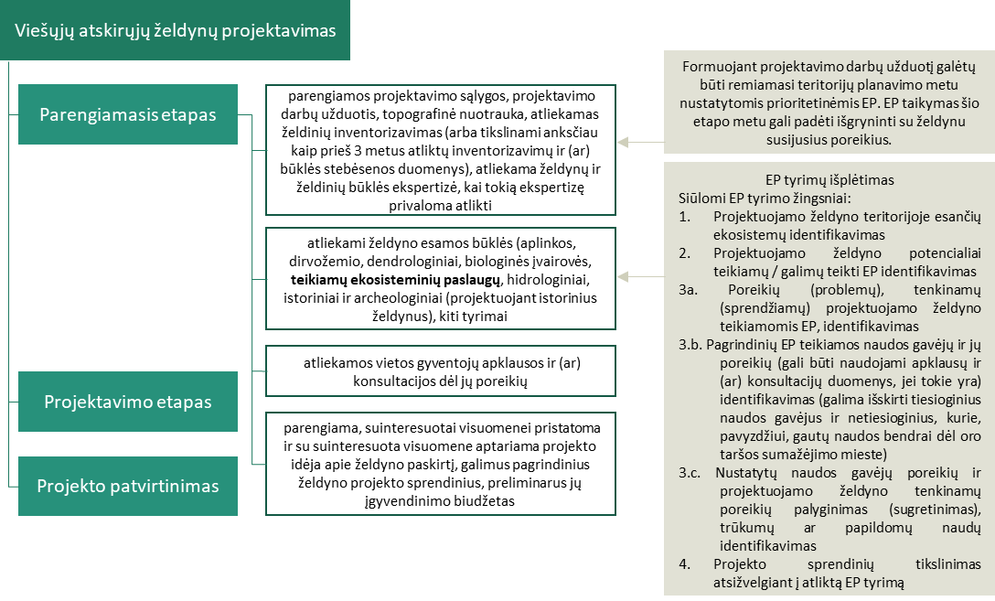
EP vertinimo integravimas į viešųjų atskirųjų želdynų projektavimą
Želdynų sistemos formavimas yra vienas pagrindinių įrankių, užtikrinančių EP teikimą miestuose. Formuojant želdynus, turi būti siekiama teikti kuo daugiau ir kokybiškesnių EP. Siekiant gerinti EP tyrimų kokybę ir skatinti tokį tyrimą vykdyti, siūlomas EP tyrimų šioje srityje detalizavimas. Taip pat svarstytina galimybė išskirti EP tyrimą kaip atskirą parengiamojo etapo žingsnį, kuris būtų privalomas visiems projektams.
Poveikis ekosistemų būklei ir EP kokybei
Integravimo modelis
Ekosistemos: urbanizuotos teritorijos
Želdynai prisideda prie urbanizuotų teritorijų ekosistemų būklės gerinimo. EP tyrimai viešųjų atskirųjų želdynų projektavimo metu suteiktų daugiau informacijos apie galimas EP, skatintų želdynus plėtoti taip, kad jie teiktų kuo daugiau ir kokybiškesnių EP. T. y. skatintų plėtoti želdynus taip, kad ekosistemos būtų kuo geresnės būklės, kadangi tokiu atveju jos gali teikti labiau kokybiškas EP.
Pavyzdinės EP: apsauga nuo vėjo, klimato reguliavimas, triukšmo lygio mažinimas, kt.
EP požiūris leistų sutelkti dėmesį į tiektinas EP ir EP, kurioms yra poreikis, o jų sugretinimas (palyginimas) leistų identifikuoti trūkumus, taip pat galimybes teikti papildomas EP (jos gali būti nulemtos pagrindinių EP, kurioms nustatytas poreikis). EP tyrimai sudarytų prielaidas užtikrinti aukštą želdynų teikiamų EP kokybę.
Nauda sektoriui ir visuomenei
Stebėsena
Integravimo nauda sektoriui
Ekosistemų būklės
EP identifikavimas gali padėti nustatyti projektuojamo želdyno naudas, pagrindinius poreikius, jų patenkinimo lygį kuriant želdyną, identifikuoti pagrindinius socialinius, aplinkosauginius poreikius, išgryninti aplinkosaugines naudas ir pan.;
EP tyrimų atlikimas taip pat būtų naudingas vykdant informavimą ir (ar) konsultacijas apie projektuojamą želdyną (kodėl reikia želdyno ir kokius poreikius jis patenkins, prie kokių tikslų įgyvendinimo prisidės ir pan.).
Želdynų ploto ir bendro teritorijos ploto santykis;
Žaliosios infrastruktūros indeksas, atspindintis želdynų kokybę.
EP
Galima stebėti EP vertinimo ir kartografavimo duomenų pokyčius tuo atveju, jei šie duomenys reguliariai atnaujinami (jų apskaičiavimui ir kartografavimui naudojami tie patys metodai).
Integravimo nauda visuomenei
Integravimo proceso (sėkmės) stebėsenos rodikliai
EP tyrimai galėtų padėti identifikuoti visuomenės poreikius ir į juos atsižvelgti, teigiamai paveikiant gyvenimo kokybę (pavyzdžiui, poilsio, rekreacijos vietos), galėtų prisidėti prie neigiamo aplinkos taršos poveikio sveikatai mažinimo ir pan. Taip pat suteiktų informacijos apie želdynų naudas, leistų geriau suprasti želdynų kūrimo tikslus.
Želdynų ploto ir bendro teritorijos ploto santykis;
Žaliosios infrastruktūros indeksas, atspindintis želdynų kokybę.

